Slide 1
Рязанская областная универсальная научная библиотека имени Горького
к 100-летию рязанского комсомола

Slide 2
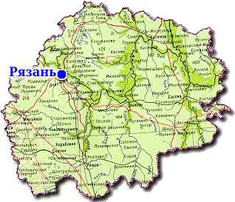

1919 - 2019

Slide 3
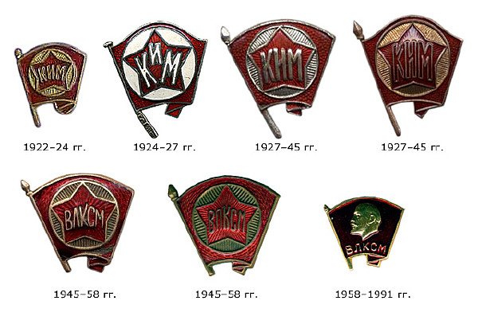
Нагрудные значки
КИМ - Коммунистический интернационал молодежи
ВЛКСМ - Всесоюзный ленинский коммунистический союз молодежи

Slide 4
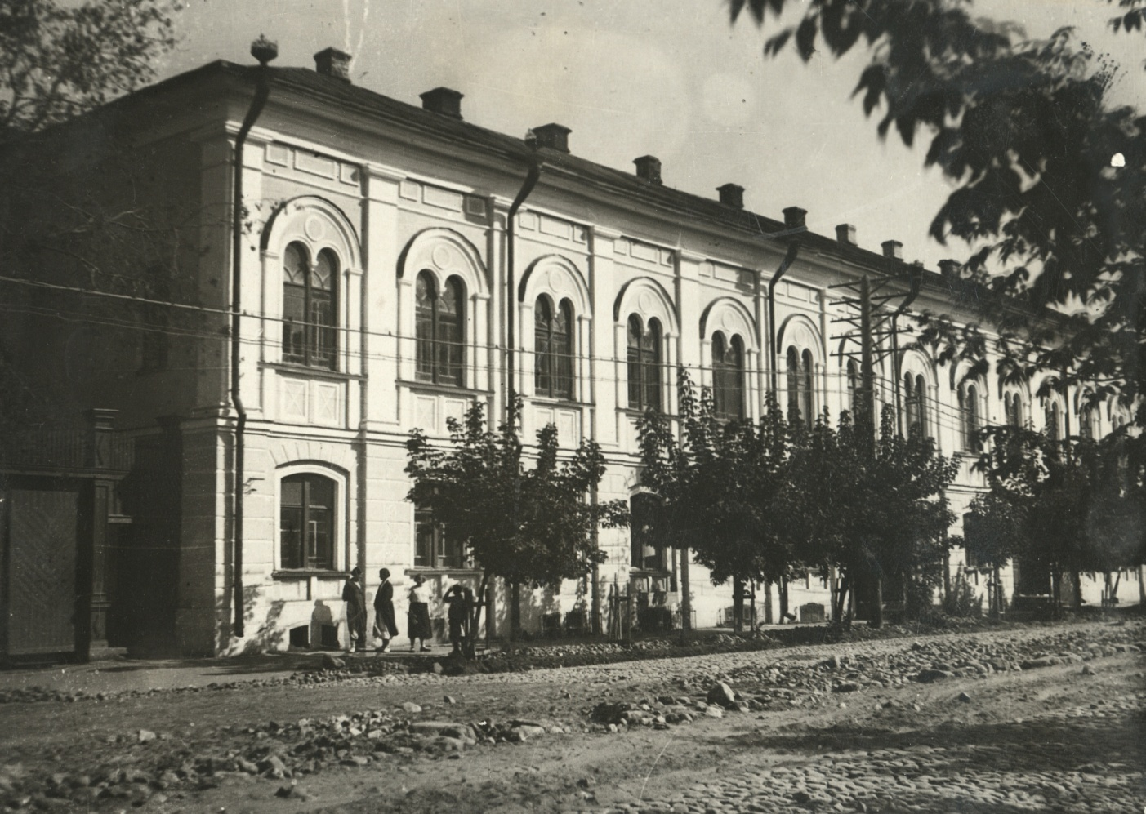
Рязанская центральная / губернская / районная /областная библиотека имени Горького
Библиотека размещалась в этом здании с октября 1922 г. до конца 1950-х годов

Slide 5
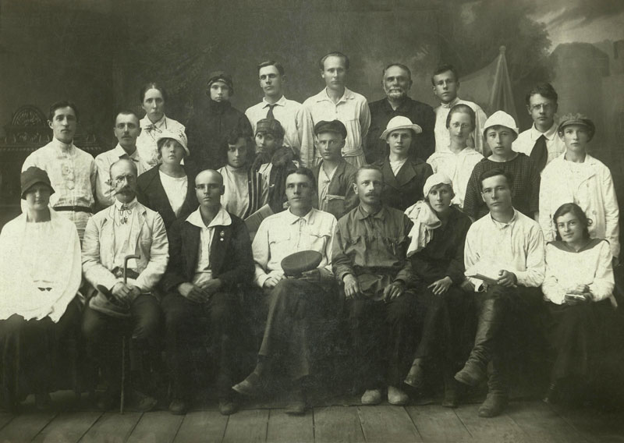
1924 г. Рязанский губернский съезд библиотечных работников
На фото в первом ряду сидит третий слева С.М. Титов-Заокский,
в третьем ряду стоит первый справа Н.И. Мордовченко (в круглых очках) – сотрудники Рязанской центральной губернской библиотеки (в последствии Рязанской областной библиотеки им. Горького)

Slide 6
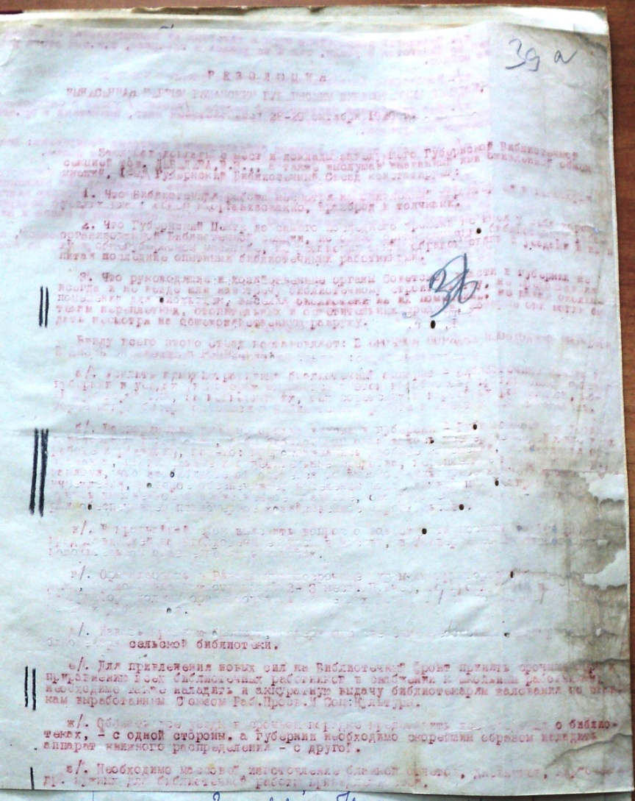
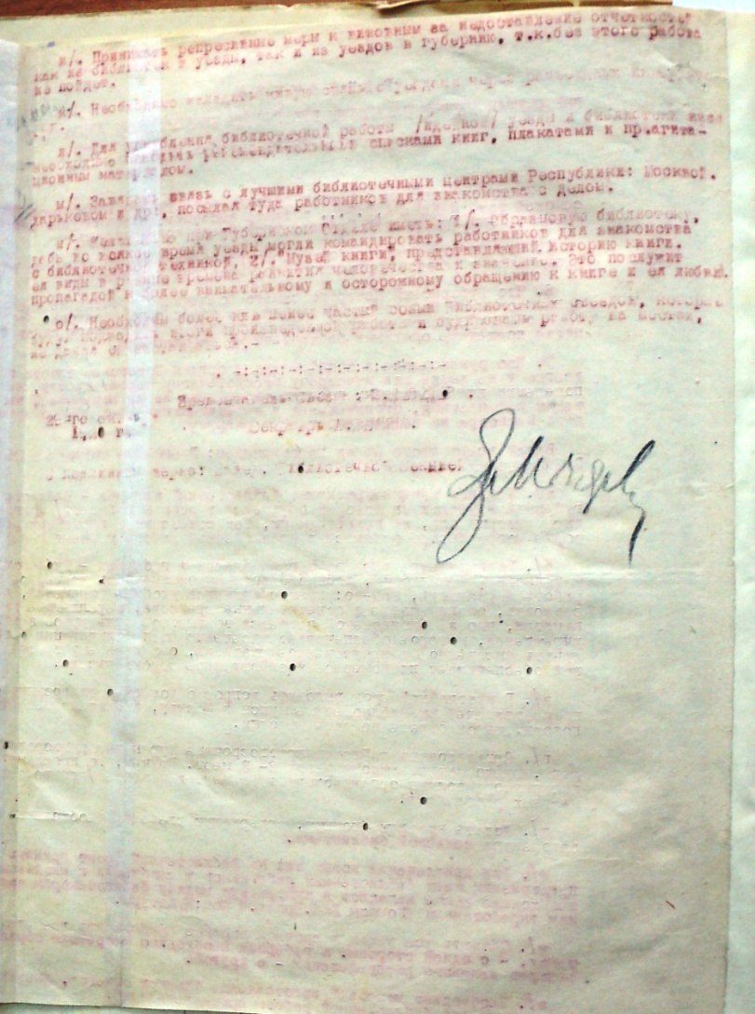
РЕЗОЛЮЦИЯ вынесена первым рязанским губернским библиотечным съездом (28-29 октября 1920 г.)

Slide 7
РЕЗОЛЮЦИЯ
Вынесена первым рязанским губернским библиотечным съездом, состоявшимся 28-29 октября 1920 г.
Заслушав доклады с мест и доклады заведующего губернская Библиотечной секцией тов. Лебедева В.З., а так же послушав вызванный ими оживленный обмен мнений 1-й Губернский Библиотечный съезд констатирует:
что библиотечная работа, несмотря на оживленный характер ея в некоторых уездах шла, в общем, не организованно, в разброд и толчками.
Что Губернский Центр до самого последнего времени не имея у себя хорошо организованной Библиотечной секции не обнял организационно библиотечную работу в общегубернском масштабе, не установил таким образом связь с уездами и не питая последние опытными библиотечными работниками.
Что руководящие и хозяйственные органы Советской власти и губернии не всегда и не везде шли навстречу библиотечному строительству, не представляя помещений, не давая отапливаемых и осветительных средств, которые они могли бы дать, несмотря на общехозяйственную разруху.
Ввиду всего этого Съезд постановил:
а) Усилить административный библиотечный аппарат, библиотечные кадры в губерниях и уездах (в которых ощущается в этом необходимость) приглашением иных инструкторов, за неимением их, тех советских и партийных работников, которые могут быстро освоить библиотечную работу и имеют к ней склонность.
б) Распоряжение высшего органа в Губернии – Губкома по уездам и волостям исполкомам дабы библиотекам оказывалось всемерное содействие в их работе и развитии, как-то: представлять удобные помещения, необходимая обстановка, отопительные и осветительные средства, переплетные материалы и пр. Учреждение, которое обеспечивает населению после ликвидации безграмотности, могут улучшить умственное и нравственное сознание, она дает ему ту силу, которая обеспечивает планомерное хозяйственное строительство.
в) В кратчайший спрос выяснить вопрос о возможности губернский представителей на библиотечные курсы в Москве в Университет. При положительном ответе послать таковых.
г) Организовать в Рязани краткосрочные курсы инструкторов библиотечного дела, предоставив каждому уезду 2-3 мест. Причем по прослушивании этих курсов, инструктора должны организовать на местах уездные (или волостные) курсы для местных работников.
д) Издать краткую брошюру, содержащую сведения, необходимые для библиотекаря сельской библиотеки.
е) Для привлечения новых сил на библиотечный фронт принять срочные меры к приравнению всех библиотечных работников в снабжении к школьным работникам, необходимо, так же наладить и аккуратную выдачу библиотекарям жалования, по ставкам, выработанным Союзом Работников Просвещения и социалистической культуры.
ж) Обязать все уезды в срочном порядке представить все сведения о библиотеках – с одной стороны, а губернии необходимо скорейшим образом наладить аппарат книжного распределения – с другой.
3) Необходимо массовое изготовление бланков отчетов, дневников, карточек и др. нужных для библиотечной работы принадлежностей.
и) Принимать репрессивные меры к виновным за недоставление отчетностей как из библиотек в уезды, так из уездов в губернию, т.к. без этого работа не пойдет.
к) Необходимо наладить живую связь с уездами через разъездных инструкторов.
л) Для углубления библиотечной работы (идейной) уезды и библиотеки необходимо снабдить рекомендательными списками книг, плакатами и прочими агитационным материалом.
м) Завязать с лучшими библиотечными центрами Республики: Москвой, Харьковом и др. посылая туда работников для знакомства с делом.
н) Желательно при губернском отделе иметь:
1) Образцовую библиотеку, дабы во всякое время уезды могли командировать работников для знакомства с библиотечной техникой.
2) «Музей книги» представляющий историю книги, ея виды в разные времена развития человечества и их значение. Это послужит пропагандой к более внимательному и осторожному обращению к книге и ея любви.
о) Необходим более или менее частый созыв библиотечных съездов, которые будут подводить итоги проведенной работы и будут отвечать за работу на местах не давая ей застаиваться.
Председатель съезда Лебедев. Секретарь А. Демина
29 октября 1920
С подлинным верно. Зав. библиотечной секцией Подпись.
Источник: ГАРО Ф. Р-4. О.1.Д.233. С.39А.

Slide 8
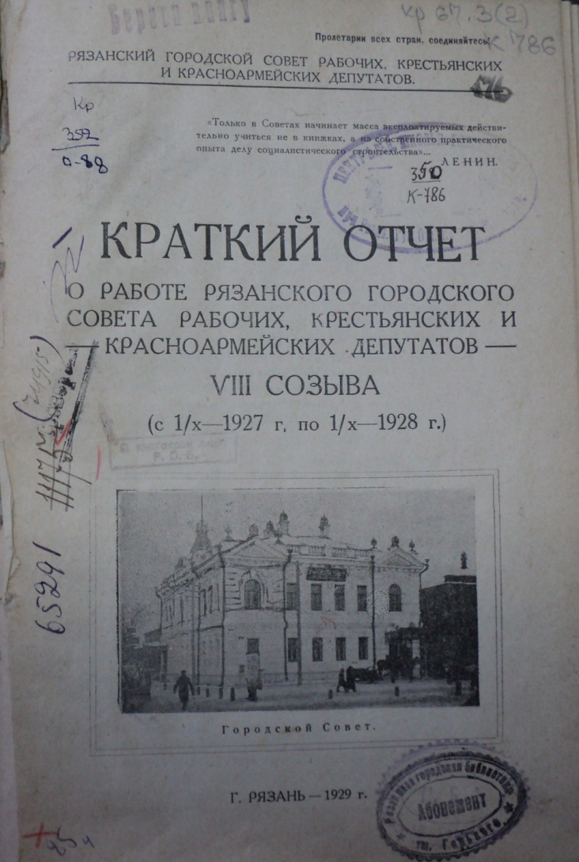
КРАТКИЙ ОТЧЕТ о работе Рязанского городского совета рабочих, крестьянских и красноармейских депутатов – VIII созыва (с1/x-1927 по 1/x-1928г.)
Рязань 1929 г.

Slide 9
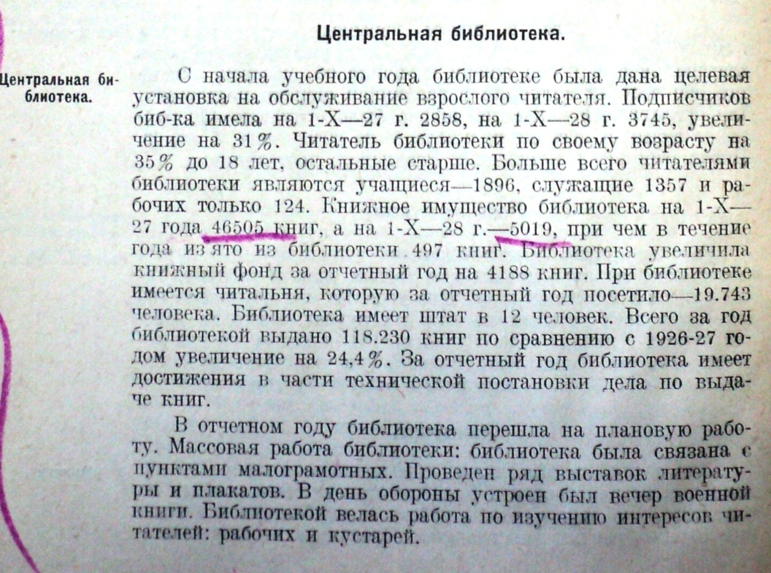
Рязанская центральная библиотека 1928 год

Slide 10
Краткий отчет о работе Рязанского городского Совета рабочих, крестьянских и красноармейских депутатов VIII созыва (с 1/х-1927 г. – 1/х-1928 г.) – Рязань, 1929.
Центральной библиотеке была дана целевая установка на обслуживание взрослых читателей. Массовая работа была связана с пунктами малограмотных.
За год было охвачено неграмотных и малограмотных 284 человека.

Slide 11
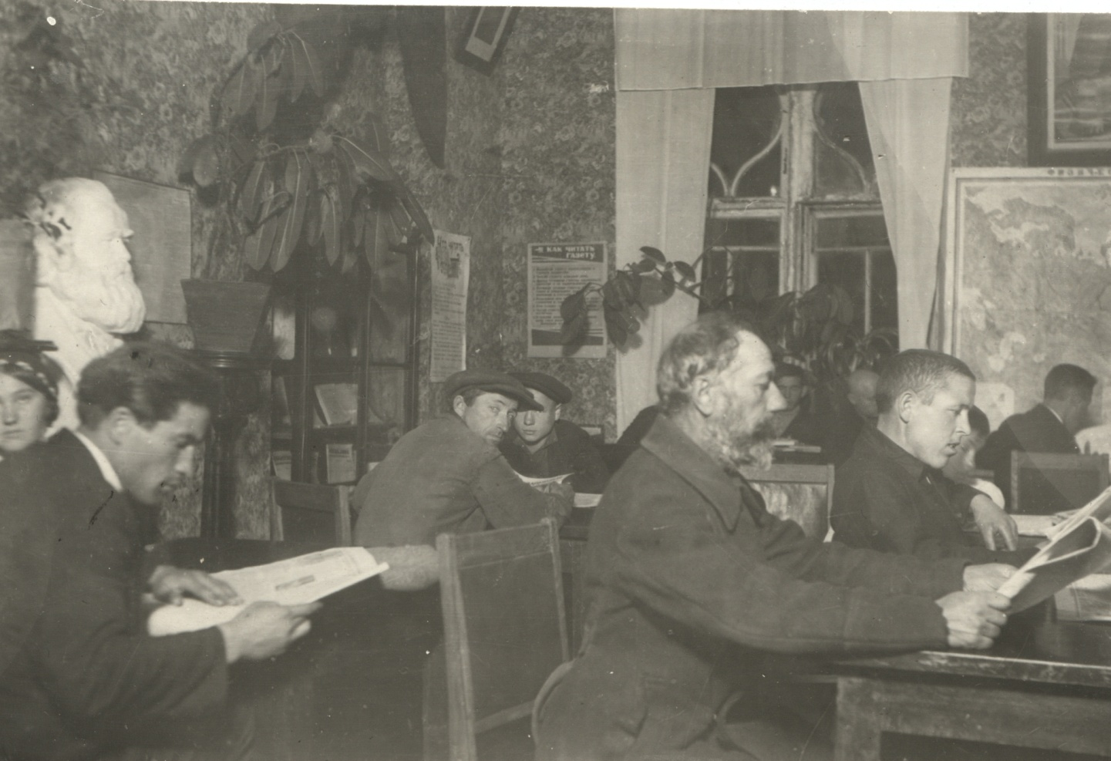
В читальне Рязанской центральной губернской библиотеки

Slide 12
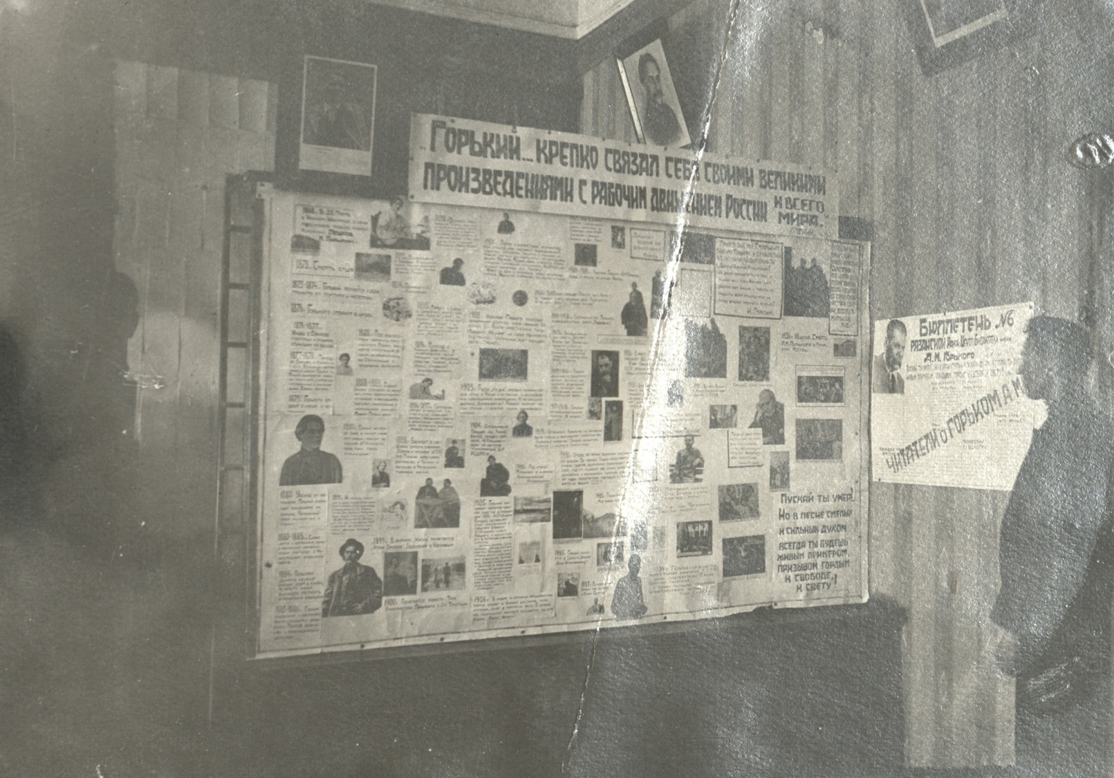
В 1928 г. в связи с 60-летием М. Горького Постановлением Президиума Рязанского городского Совета центральной библиотеке было присвоено имя знаменитого пролетарского писателя

Slide 13
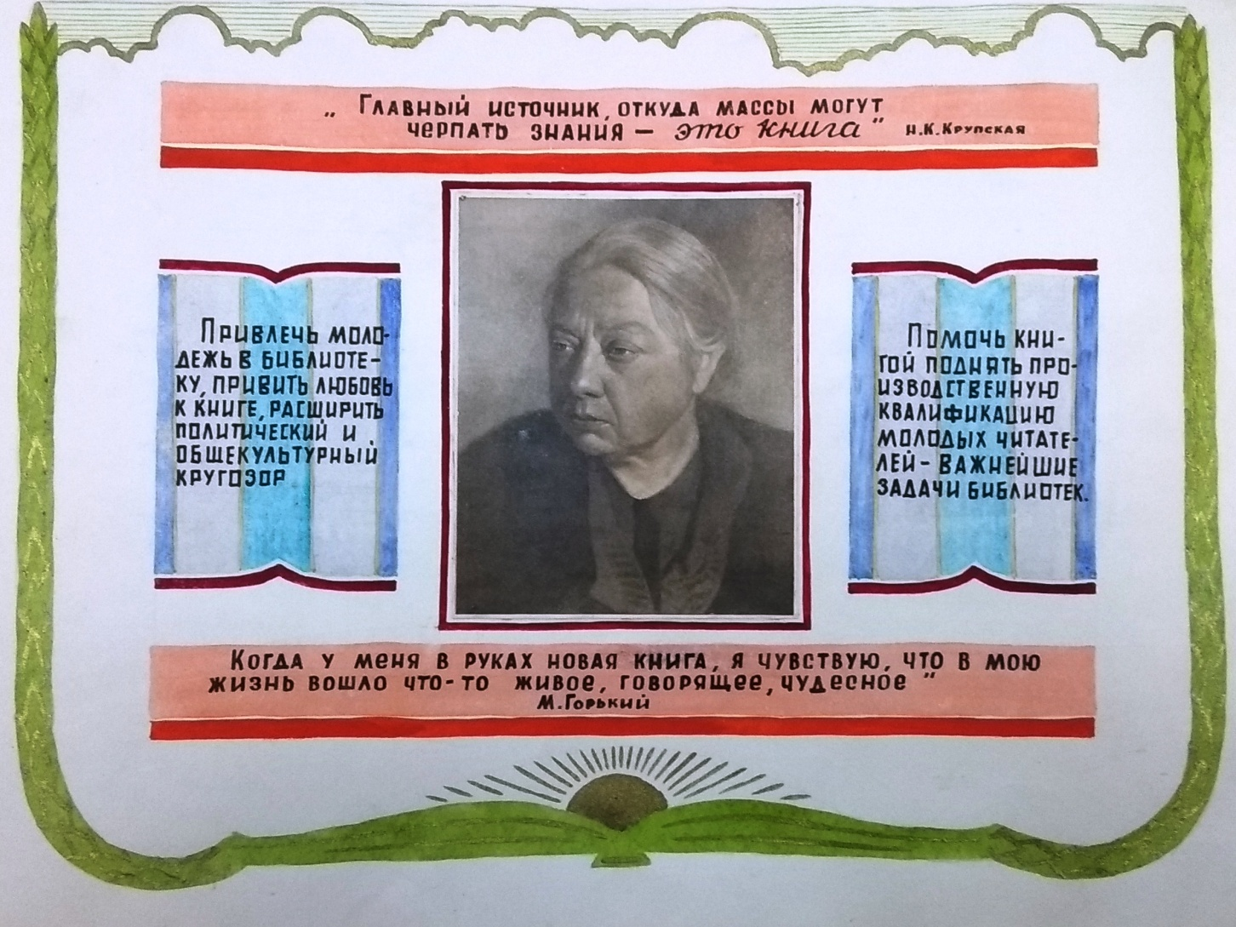

Slide 14


Slide 15
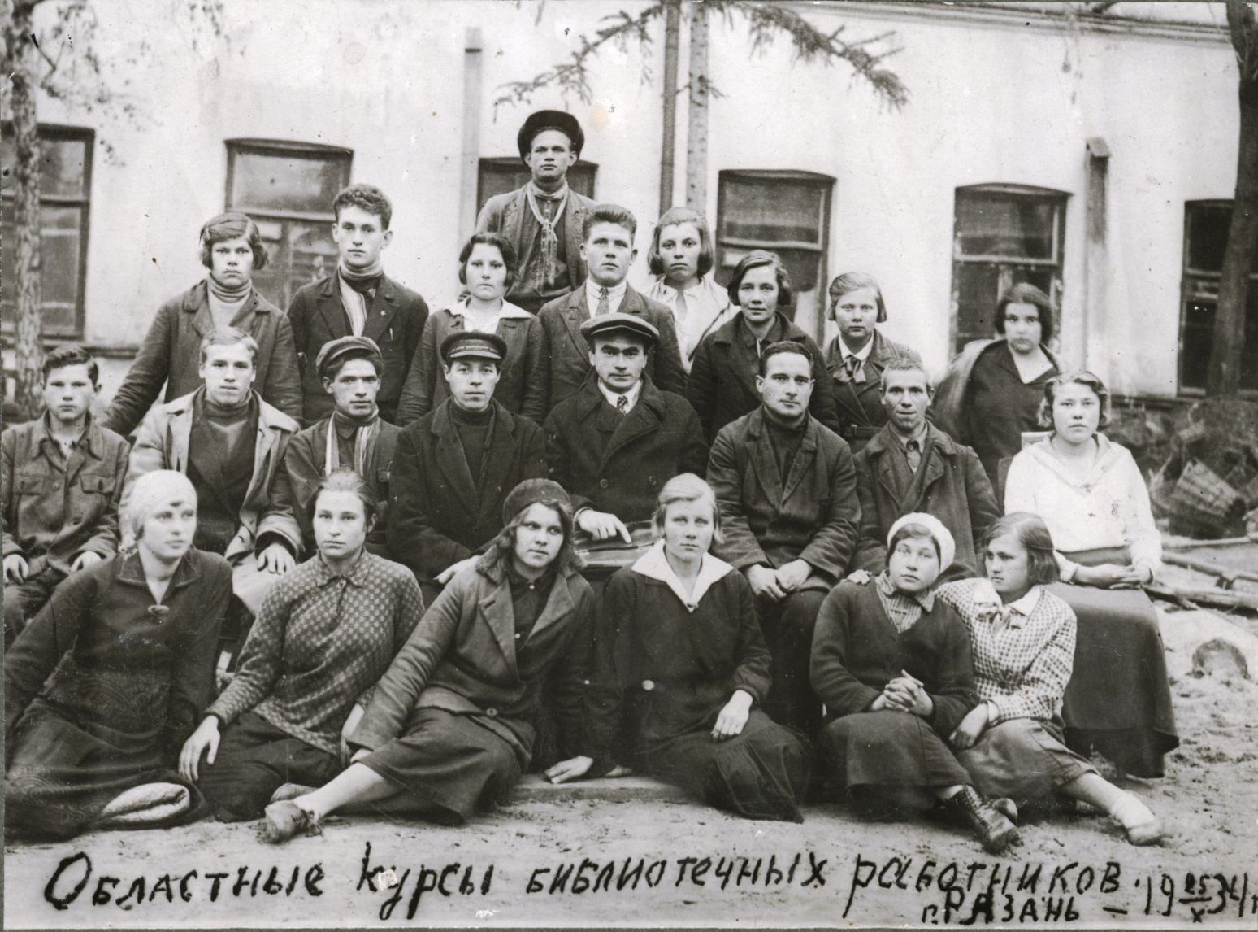
1934 (25 октября)
Областные курсы библиотечных работников г. Рязань

Slide 16
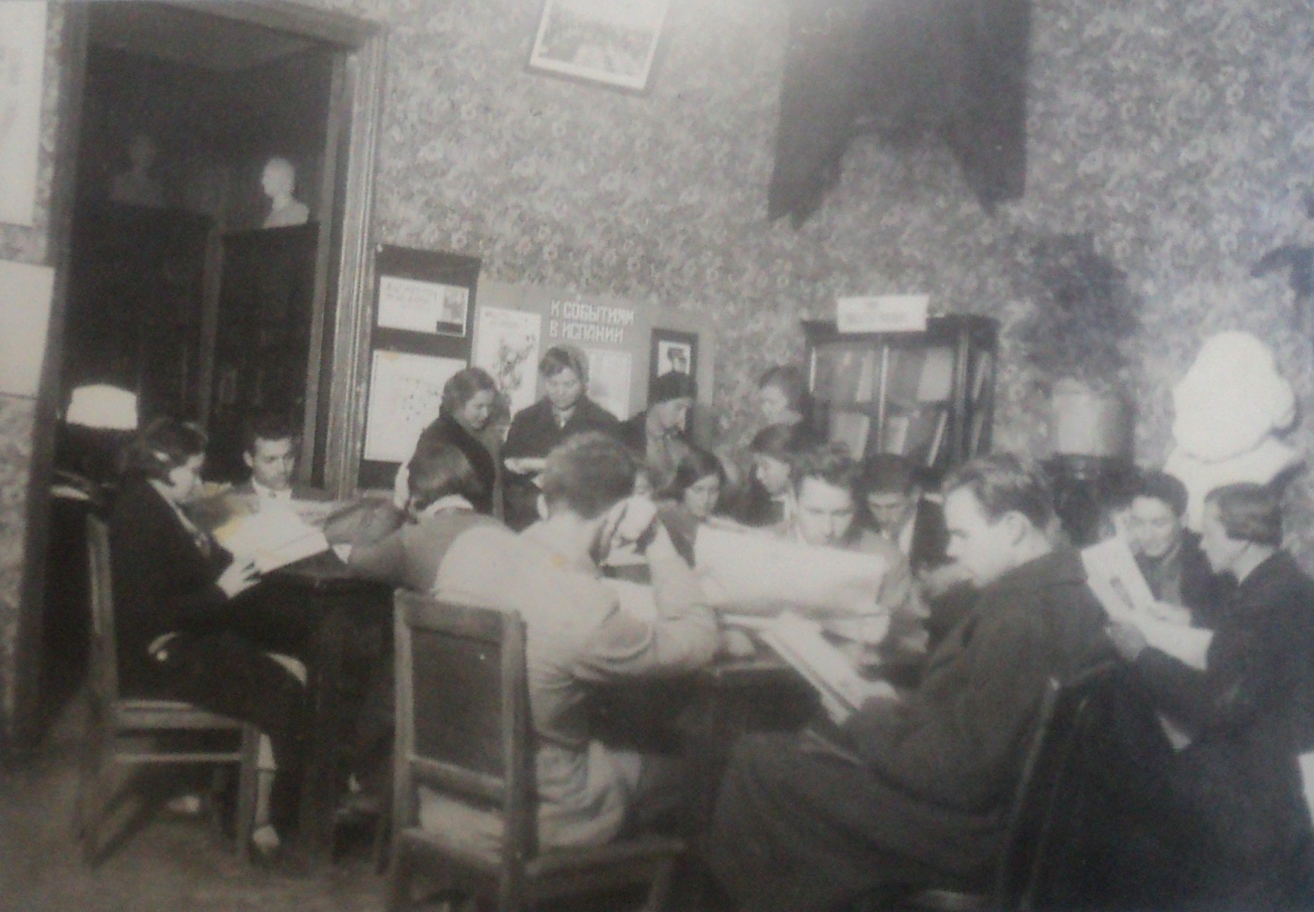
1936
В читальне Рязанской губернской библиотеки. Всеобуч

Slide 17
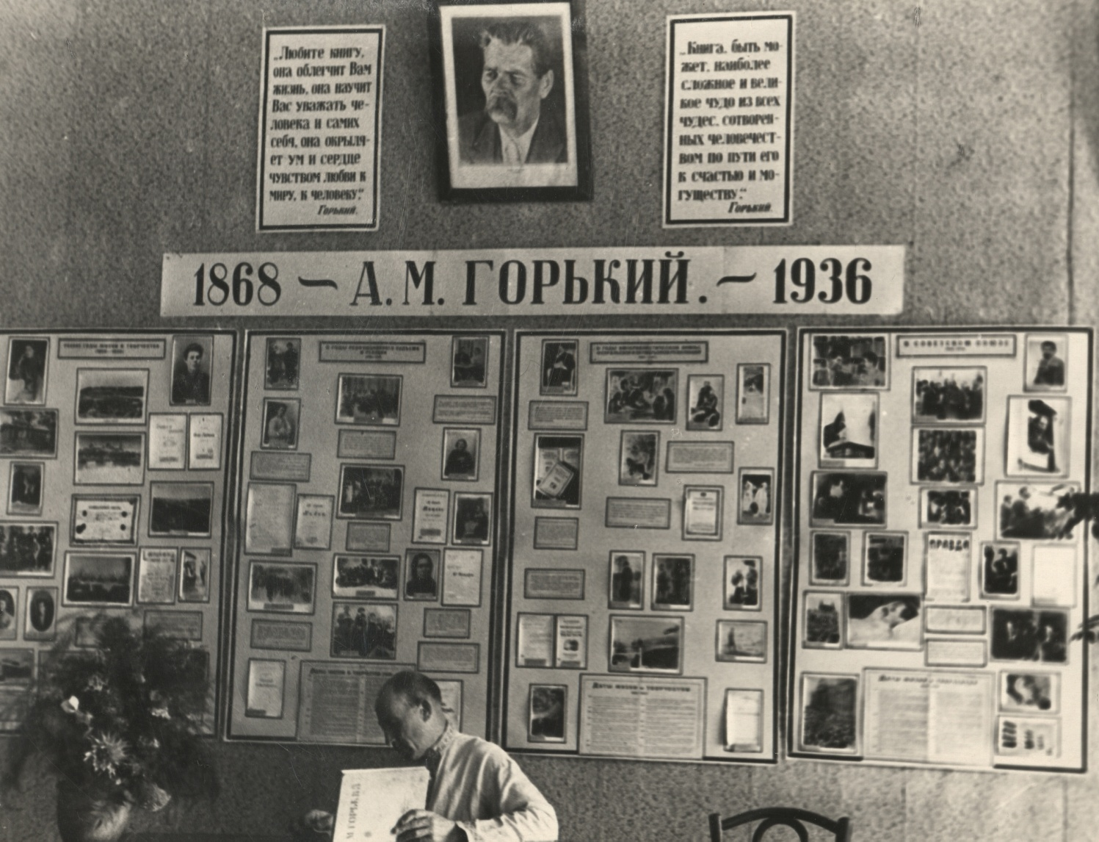
1936

Slide 18
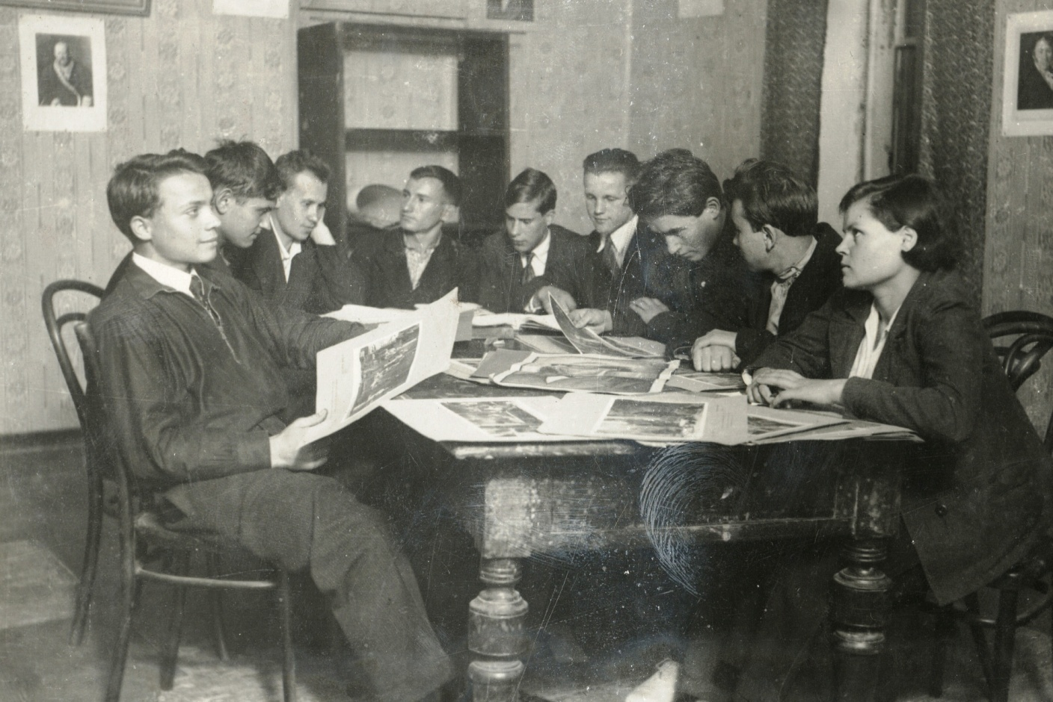
1937
Библиотечный молодежный актив

Slide 19
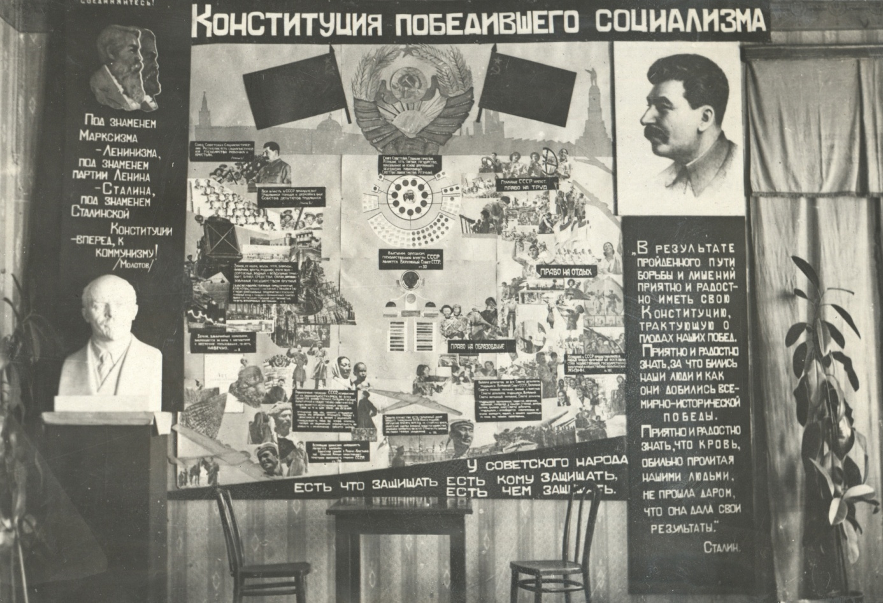
Наглядная агитация. Фотомонтаж
«Конституция победившего социализма»
Готовился библиотекарями совместно комсомольско-молодежным активом

Slide 20
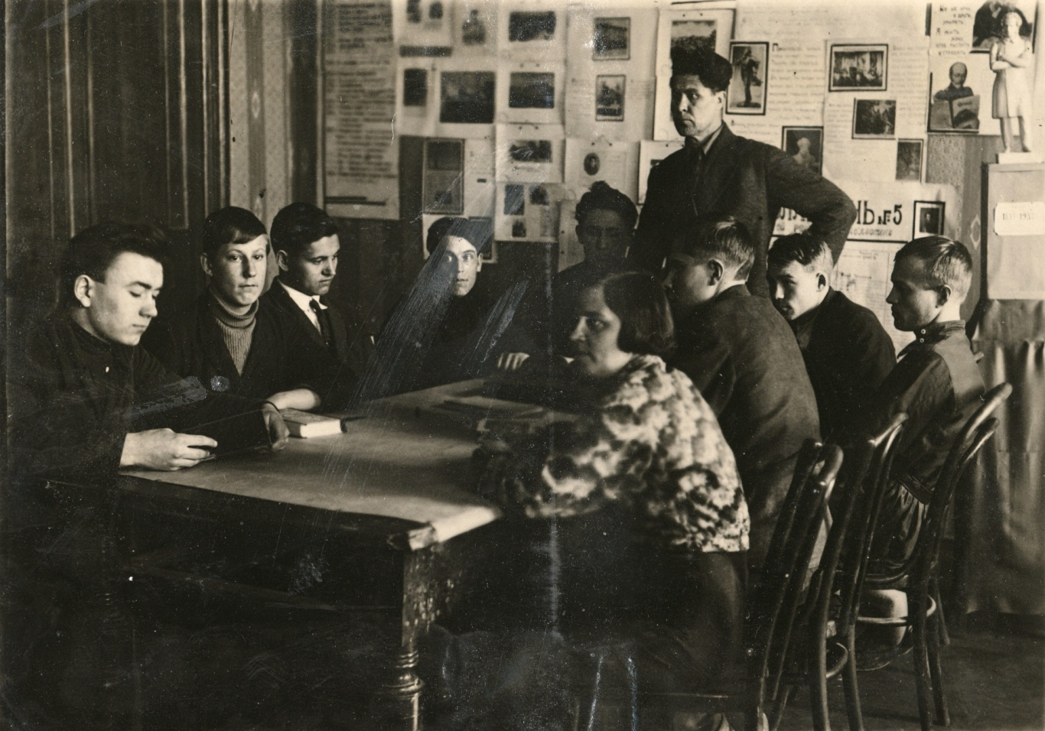
1937
Комсомольско-молодежный библиотечный актив

Slide 21
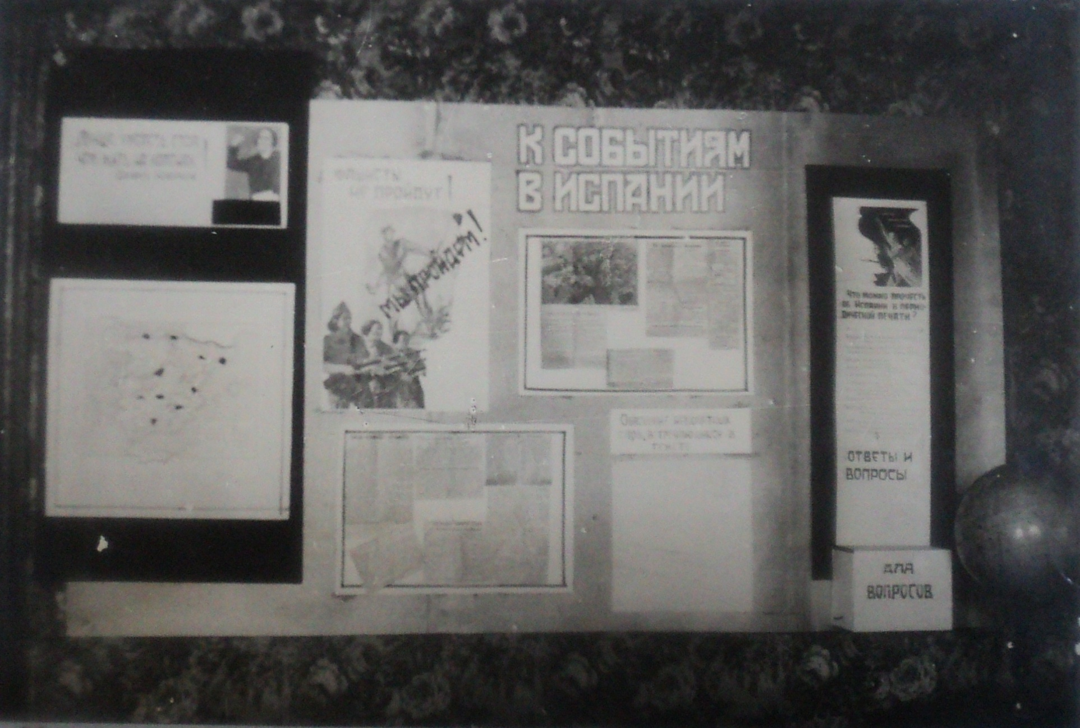
Фотомонтаж
«К событиям в Испании»

Slide 22
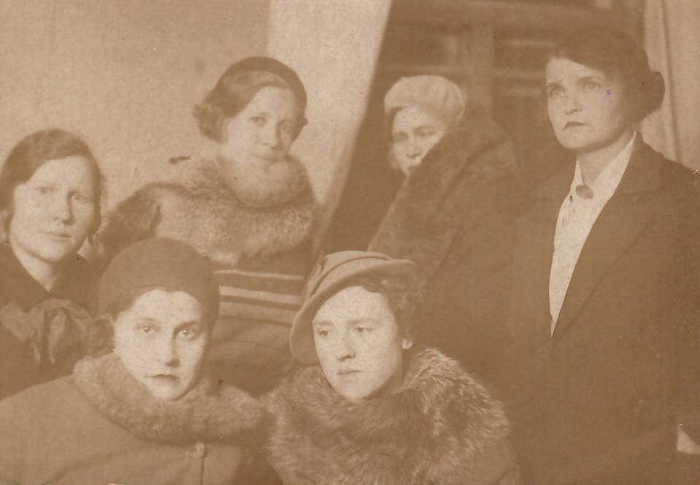
1937
Библиотекари рязанской областной библиотеки им. Горького

Slide 23
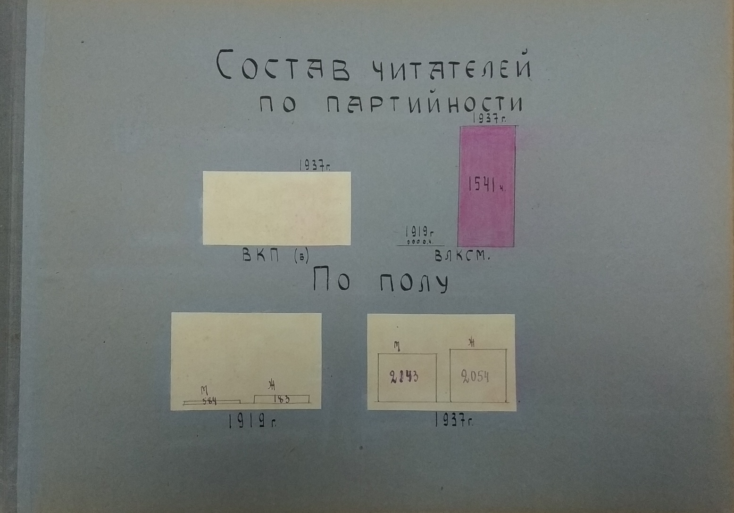
1937
Состав читателей по партийности (члены ВЛКСМ):
в 1919 г. – 4 чел.; в 1937 – 1 541 чел.

Slide 24
Альбом Рязанская областная библиотека 1937 год / Рязанская областная библиотека им. Горького. – Рязань, б/н [1937-1938 гг.?]
Библиотечная статистика отмечает, что в составе читателей было членов ВЛКСМ
в 1919 г. - 4 человека,
в 1937 г. уже 1 531 человека.

Slide 25
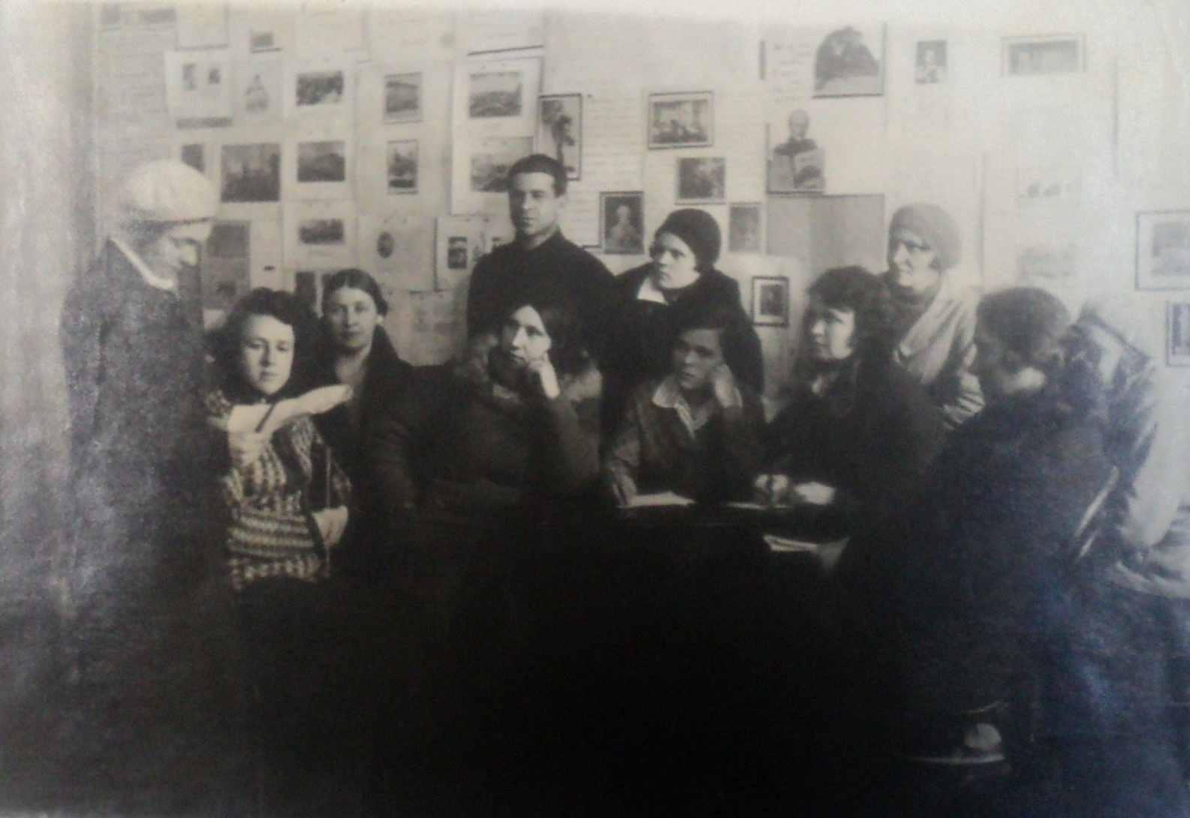
1938
Проводит громкую читку
Антонина Алексеевна Грацианская (стоит слева)

Slide 26
Приказ № 19 по Рязанскому областному отделу народного образования от 1 апреля 1938 г.
Библиотека получила статус областной центральной библиотеки

Slide 27
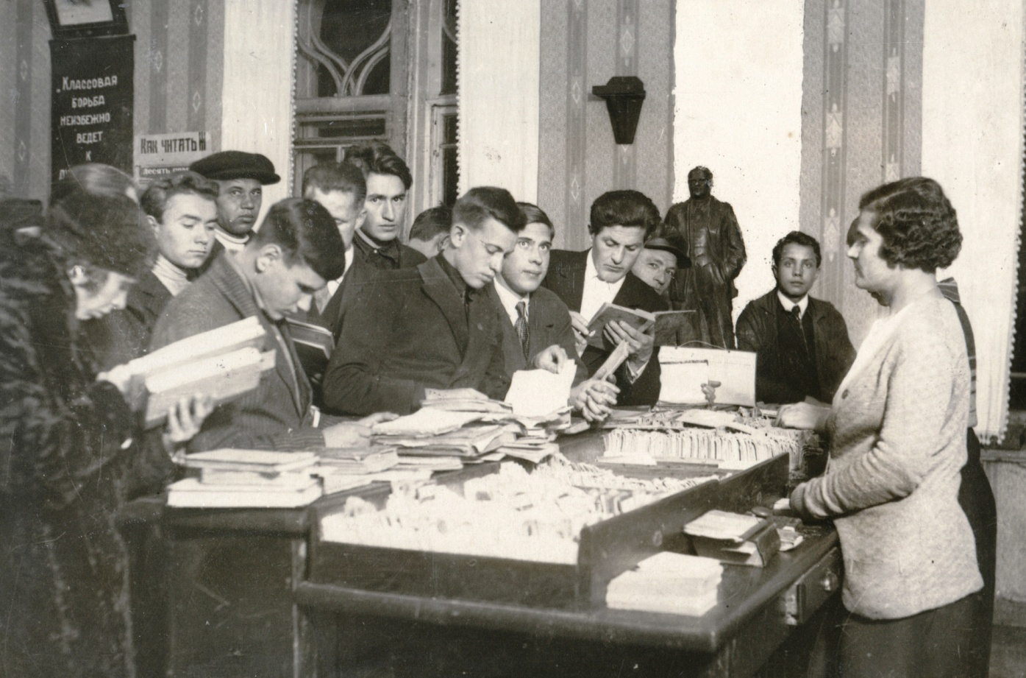
1938
Молодые читатели выбирают книги на кафедре абонемента

Slide 28
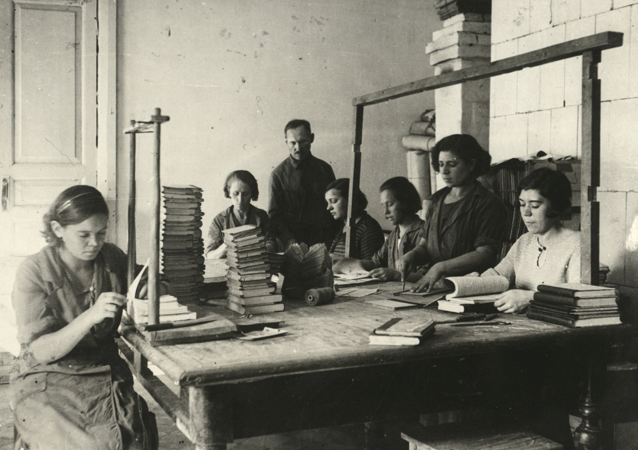
В переплетной мастерской

Slide 29
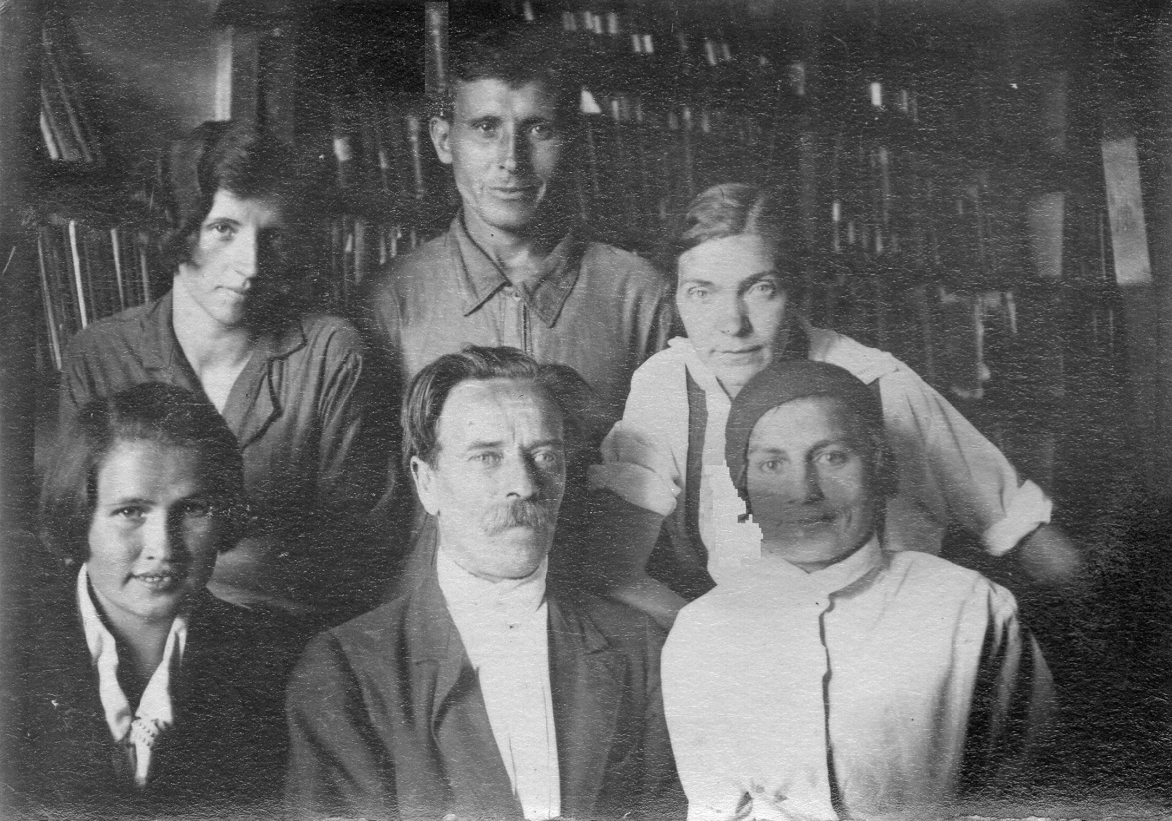
1938
Сотрудники библиотеки. Справа сидит Н.С. Петрова-Феоктистова ,
стоит А.А. Грацианская

Slide 30
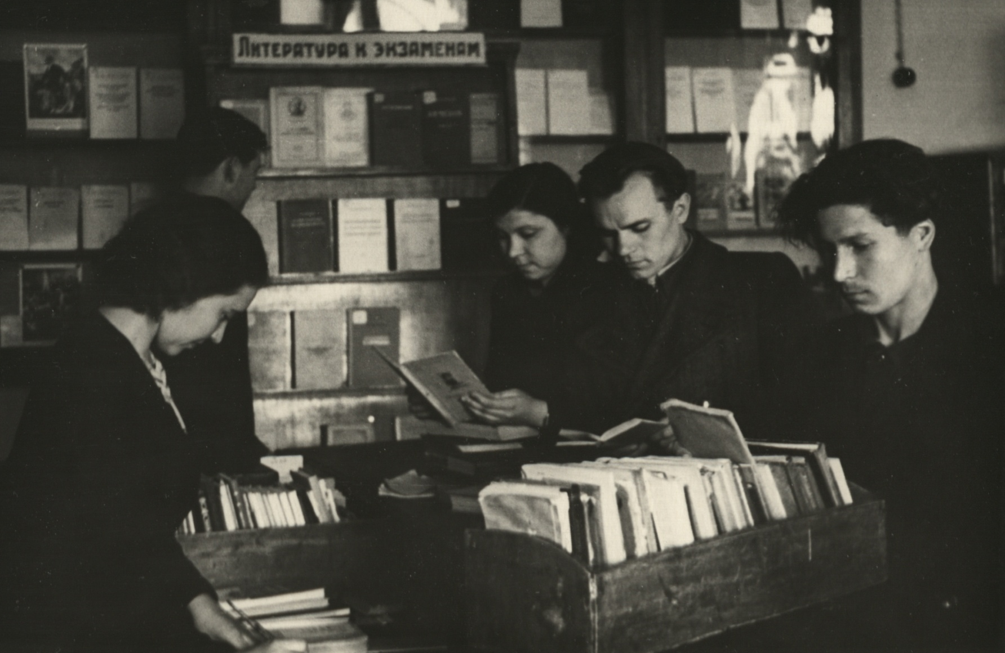
Молодежь в библиотеке

Slide 31
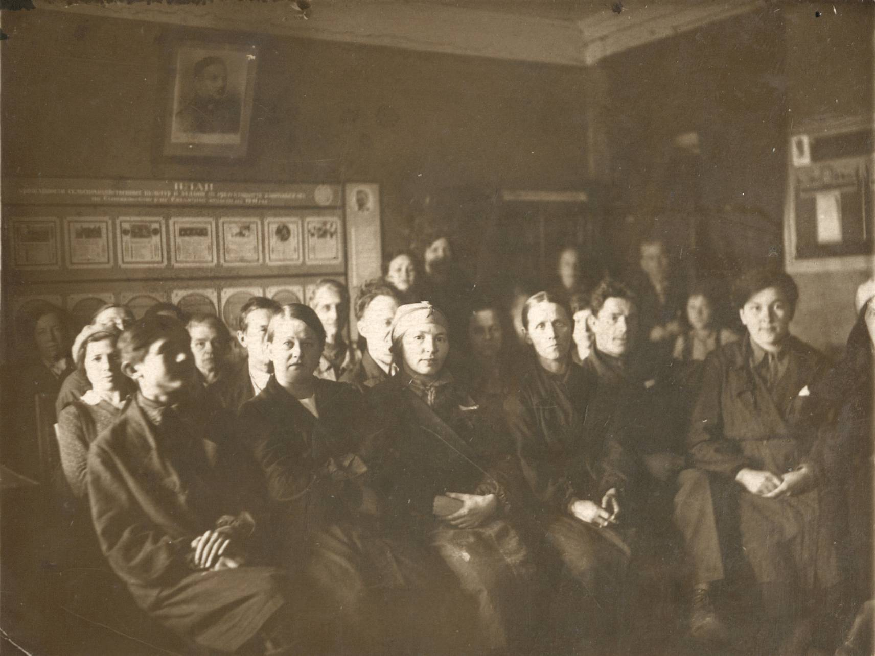
1941
Сотрудники областной библиотеки.
Андрей Леонтьевич Степанов (и.о. директора в 1941 г. сидит 2 справа)

Slide 32

1942

Slide 33
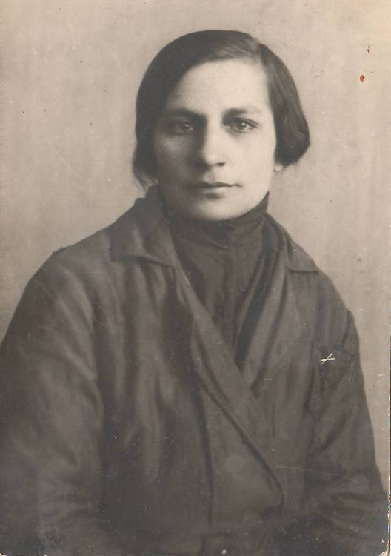
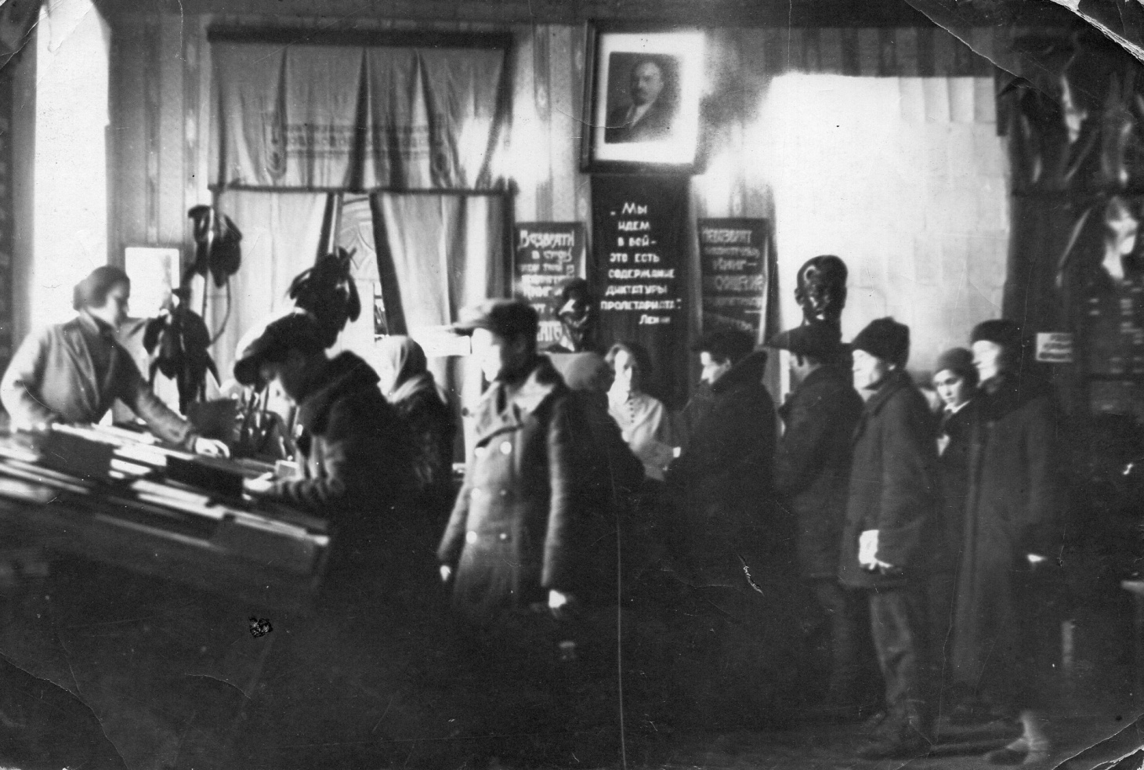
1940-е
Петрова-Феоктистова Надежда Семеновна,
библиотекарь абонемента
(фото после октября 1942 г.)
Обслуживание читателей на абонементе

Slide 34
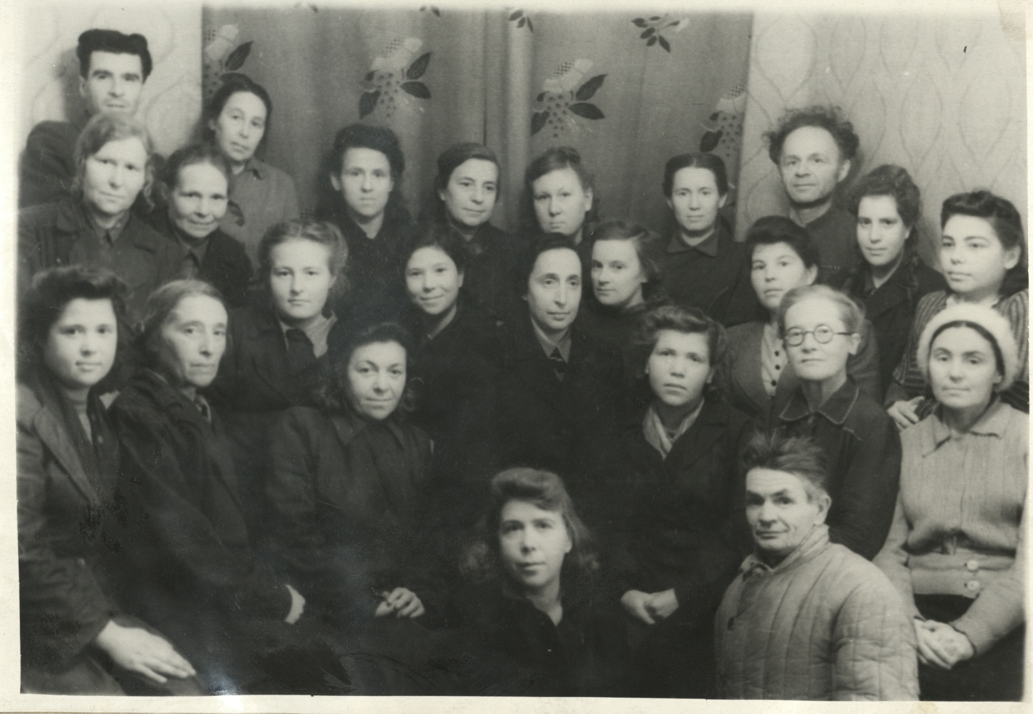
1946
Сотрудники областной библиотеки.
В центре директор Р.Б. Мойжес, справа вторая во 2-м ряду Нагель-Арбатская,
справа в верхнем ряду М.Т. Голынец, участник Великой Отечественной войны

Slide 35

1946 г. Организация работы библиотек с молодежью совместно с комсомольскими организациями

Slide 36
Организация работы библиотек с молодежью совместно с комсомольскими организациями
ЦК ВЛКСМ постановил:
Считать работу с книгой среди молодежи и оказание помощи библиотекам одной из важнейших и повседневных задач комсомольских организаций… Оказывать всемерную помощь библиотекам в привлечении новых читателей, особенно из среды рабочей, сельской молодежи и подростков, не имеющих среднего образования.
Необходимо добиться, чтобы библиотеки вели работу по самообразованию, оказывали помощь молодежи в овладении знаниями и навыками самостоятельной работы с книгой.
Комсомольским организациям совместно с работниками библиотек создать при библиотеках литературные кружки для изучения творчества классиков русской, мировой литературы и современных писателей, проводить обсуждение книг.
Вести систематическую работу среди молодежи по воспитанию сознательного и бережного отношения к библиотечным книгам, как социалистической собственности.
Создать из числа комсомольцев бригады для сбора книг, задержанных читателями.
Придавать широкой гласности с опубликованием в печати факты небрежного отношения к книгам, сообщать о таких случаях по месту работы, привлекать к ответственности комсомольцев, повинных в хищении, порче книг, злостных нарушителей правил пользования библиотеками привлекать к судебной ответственности.

Slide 37
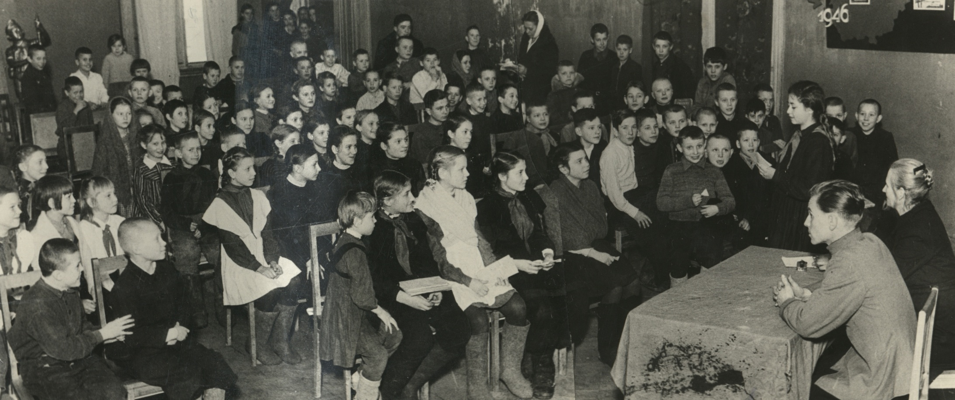
1946
Детская читательская конференция

Slide 38
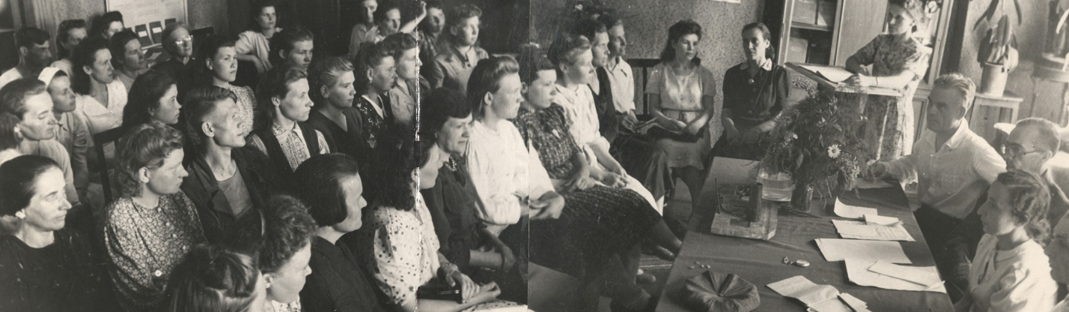
1947
Совещание библиотечных работников

Slide 39
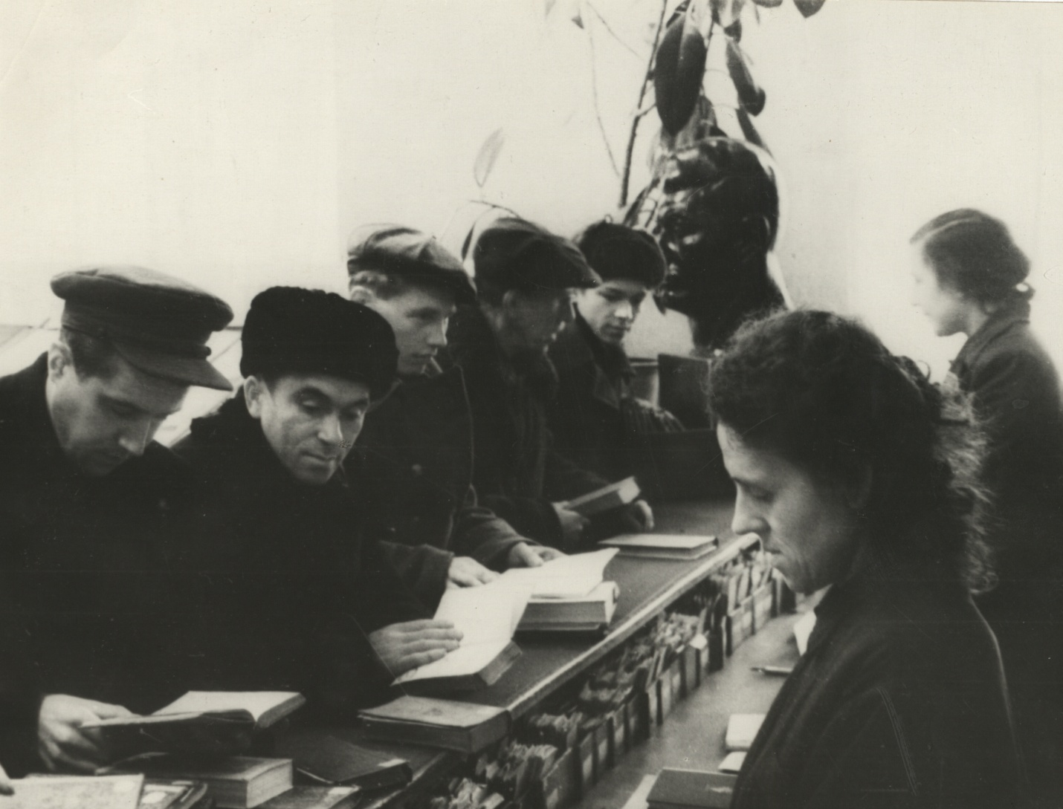
Кафедра обслуживания читателей

Slide 40
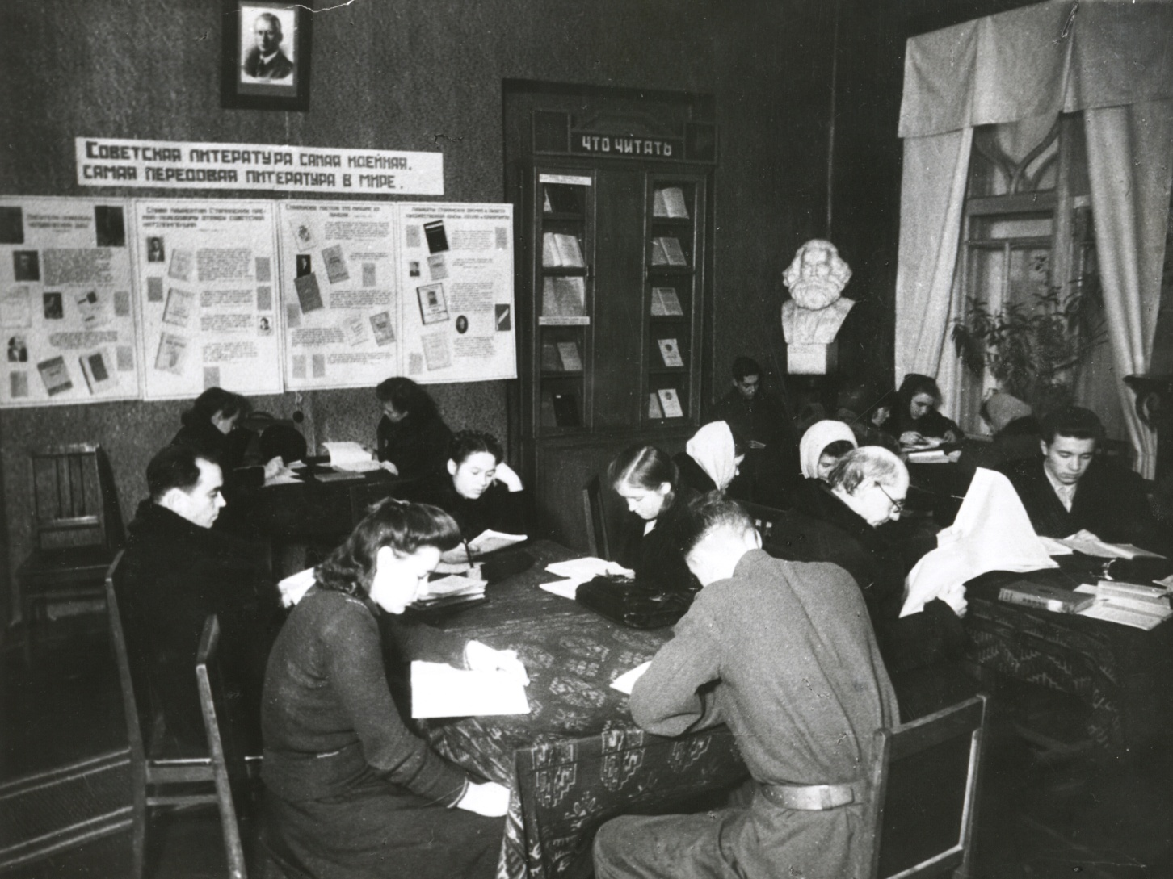
Всеобуч

Slide 41
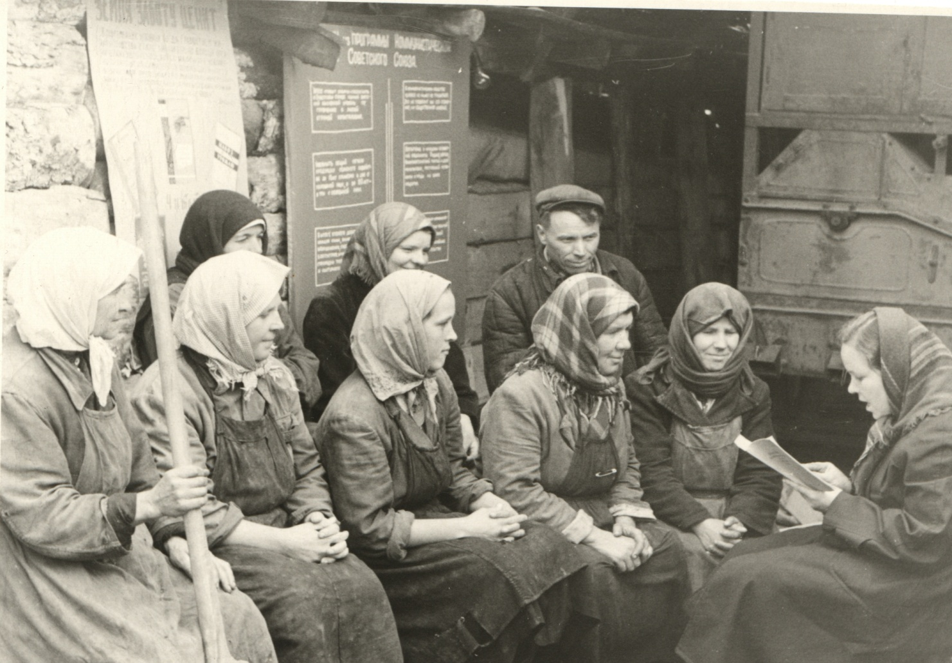
Громкие читки на рабочих местах

Slide 42
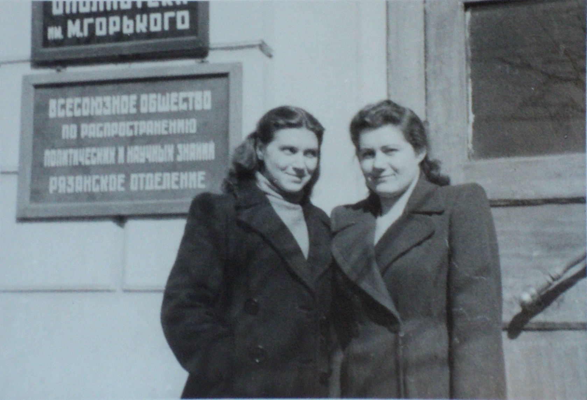
1948
Любовь Гладкова (слева)

Slide 43
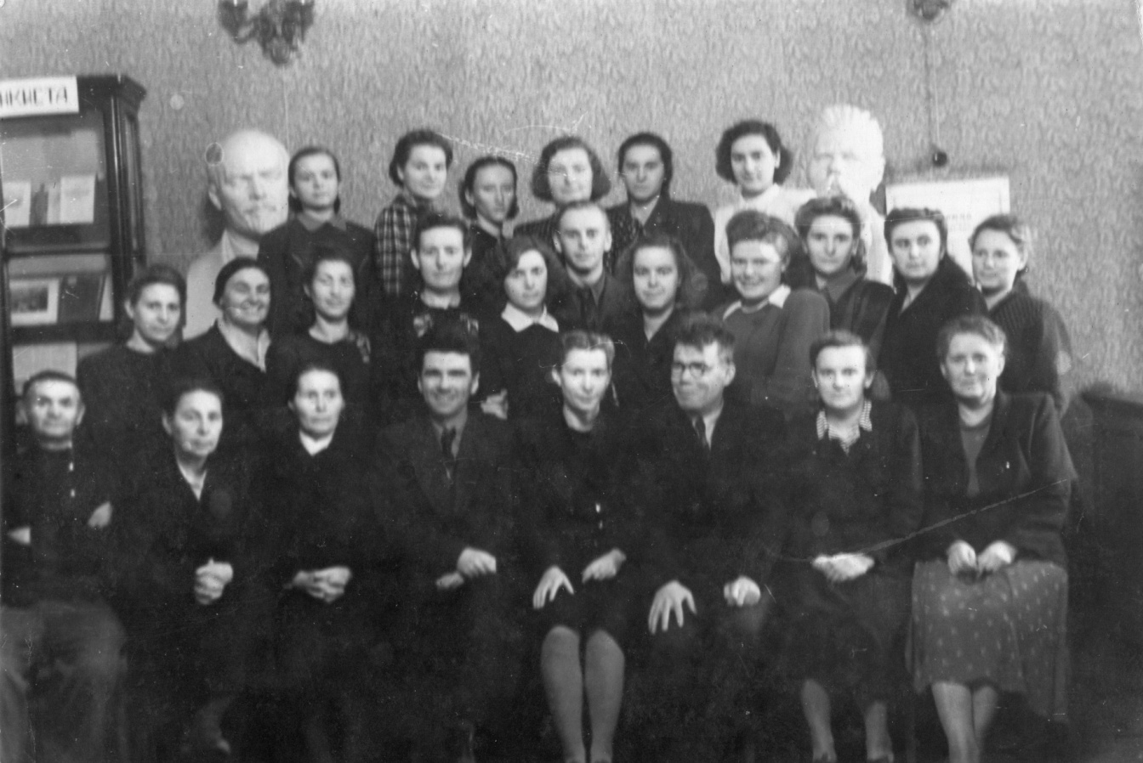
1950-е
Коллектив сотрудников библиотеки им. Горького.
Директор В.Н. Абраков сидит третий в первом ряду (в очках), во втором ряду вторая слева Т.С. Тихомирова, в центре Л.Н. Гладкова

Slide 44
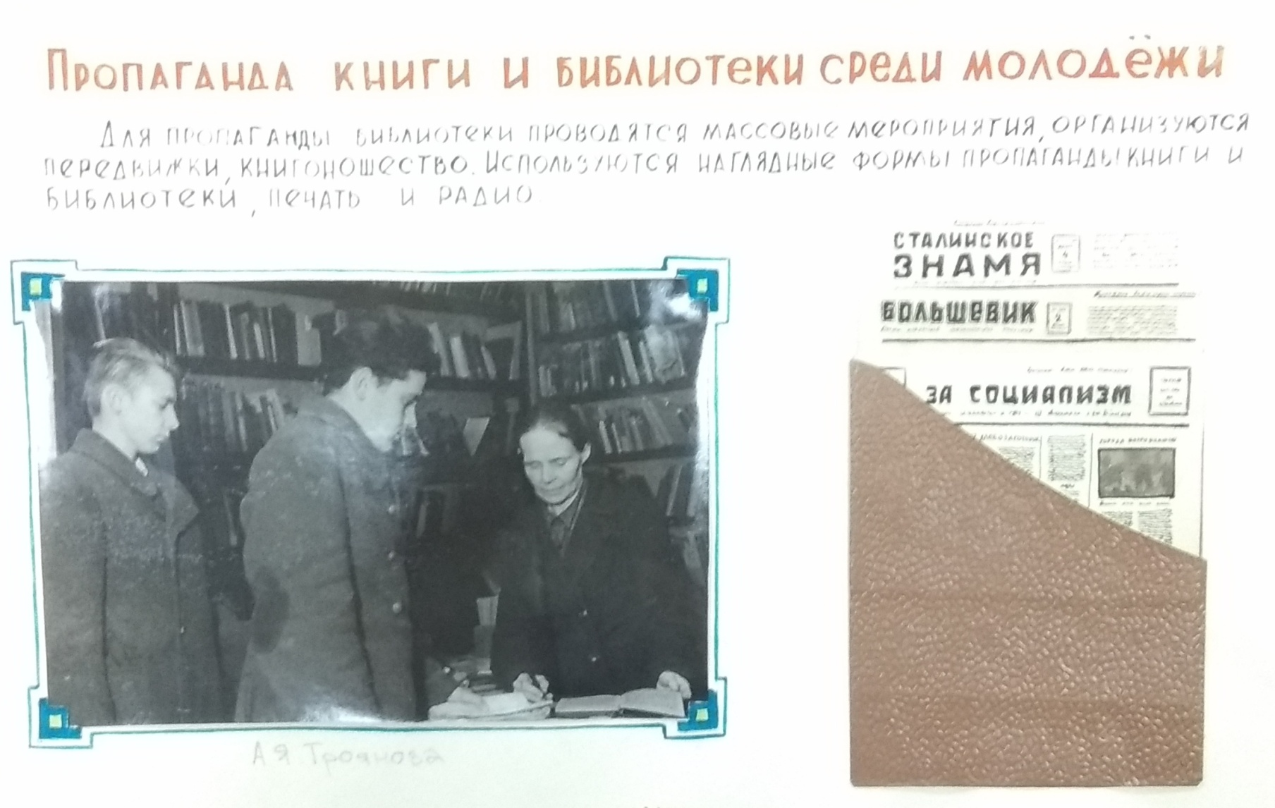
Пропаганда книги и библиотеки среди молодежи
Библиотекарь А.Я. Троянова на выдаче книг молодым читателям

Slide 45
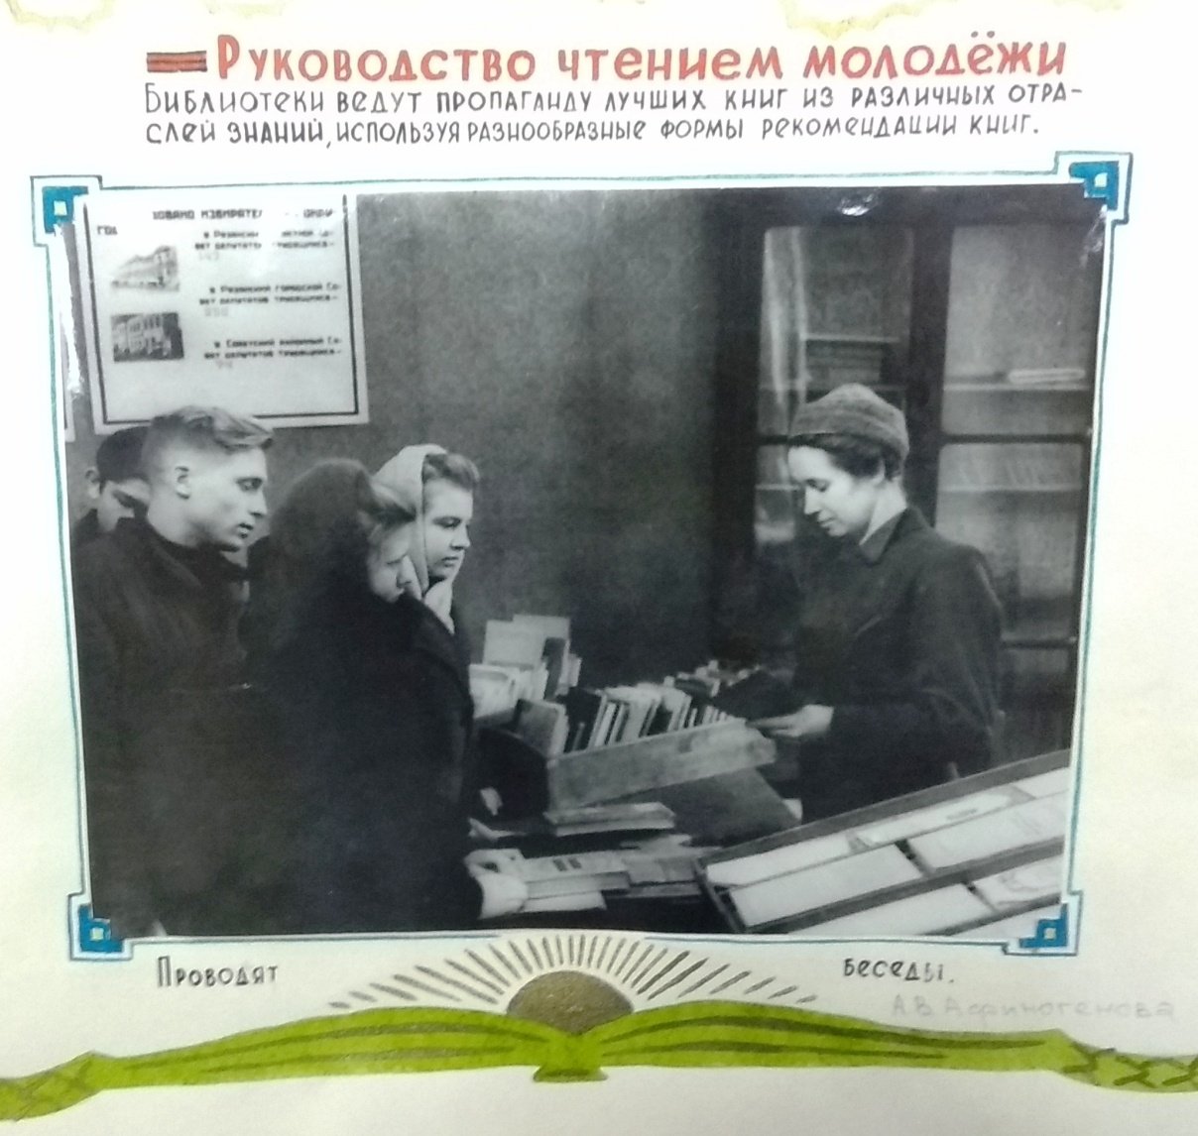
Руководство чтением молодежи
Библиотекарь А.В. Афиногенова беседует с молодыми читателями

Slide 46
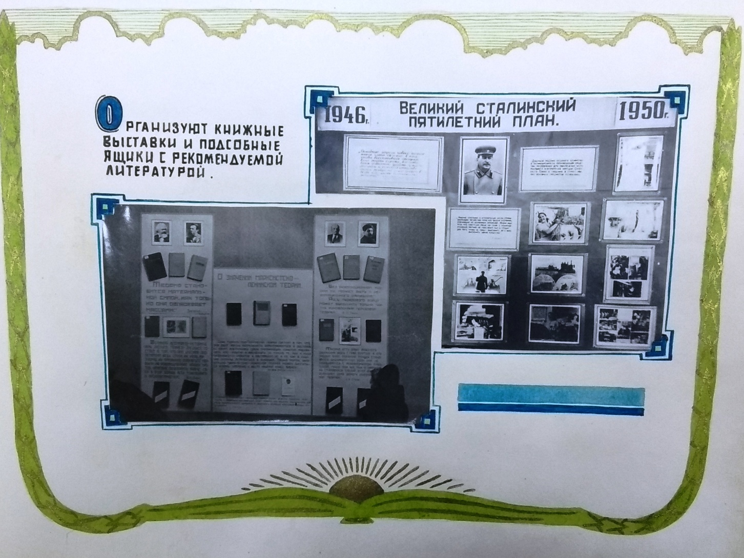
Фотомонтаж «1946-1950 гг. Великий сталинский пятилетний план»
Организация выставок и ящиков с рекомендуемой литературой

Slide 47
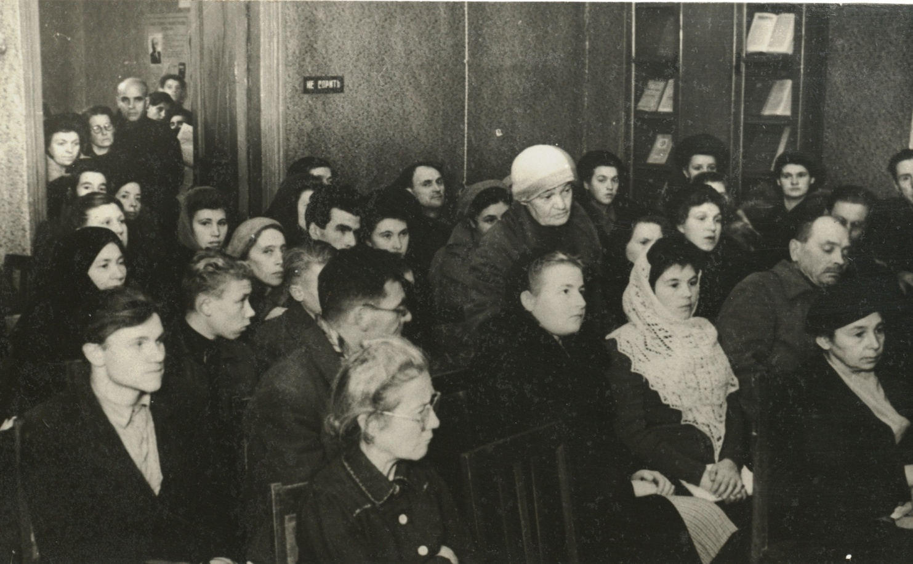
Читательская конференция в областной библиотеке

Slide 48
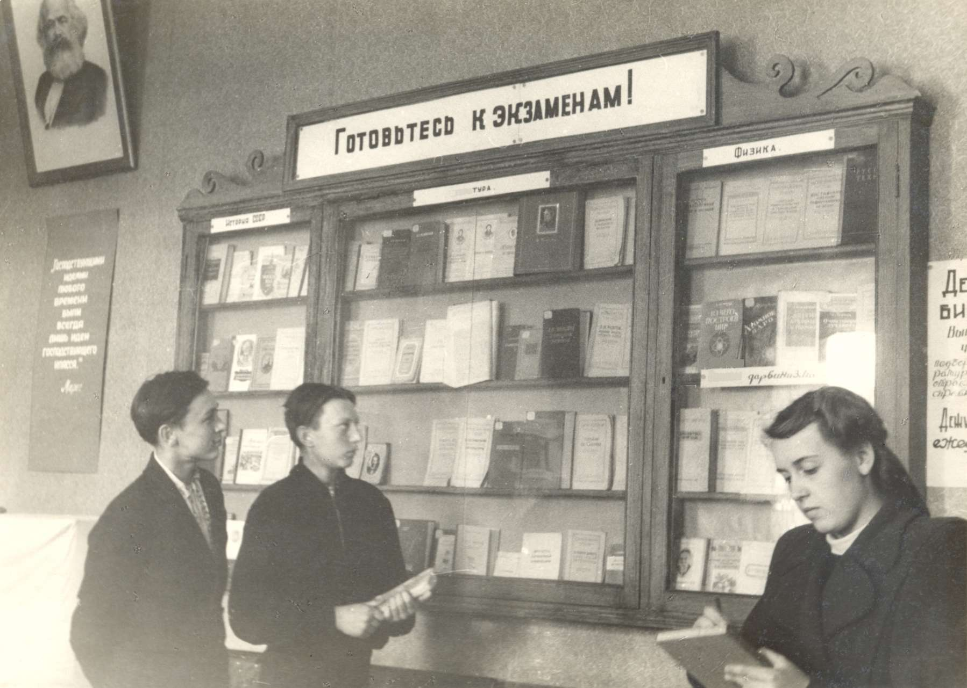
Книжная выставка
«Готовьтесь к экзаменам!»

Slide 49
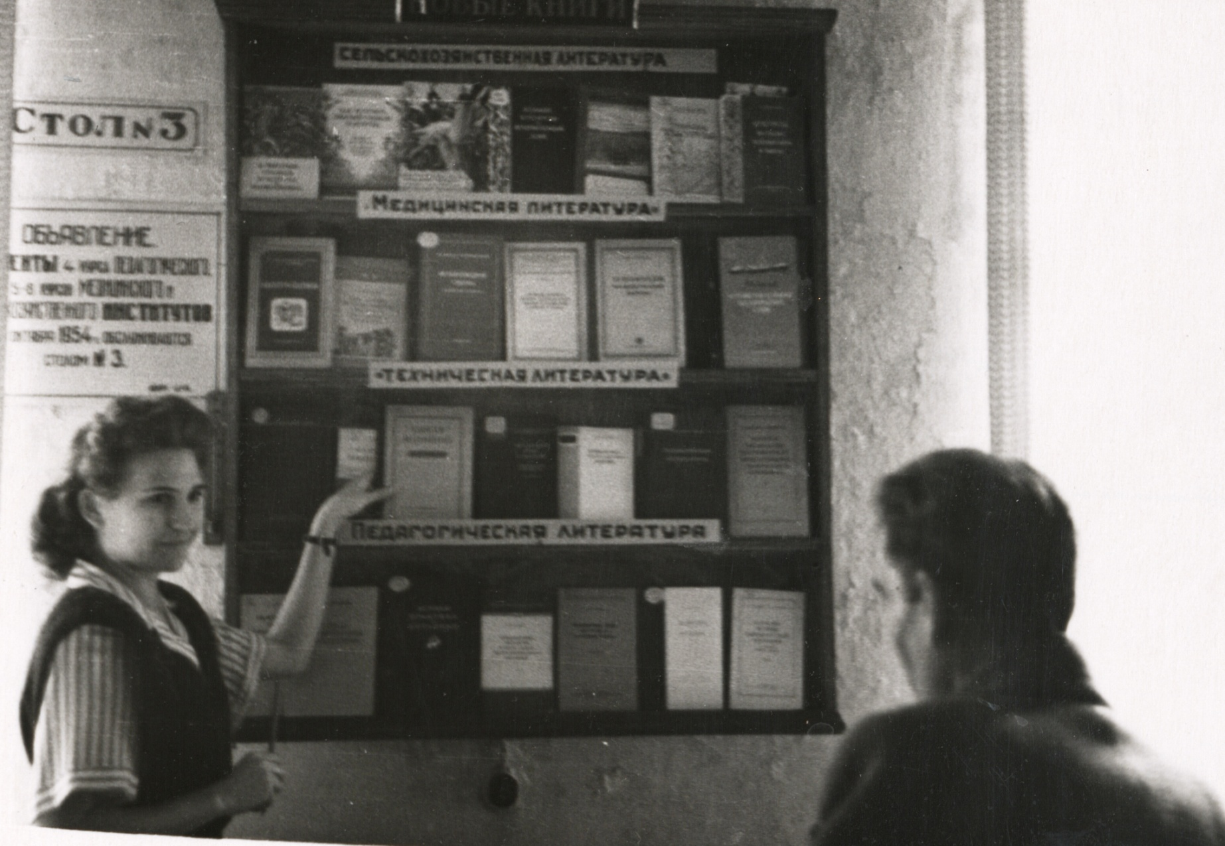
Обзор выставки

Slide 50
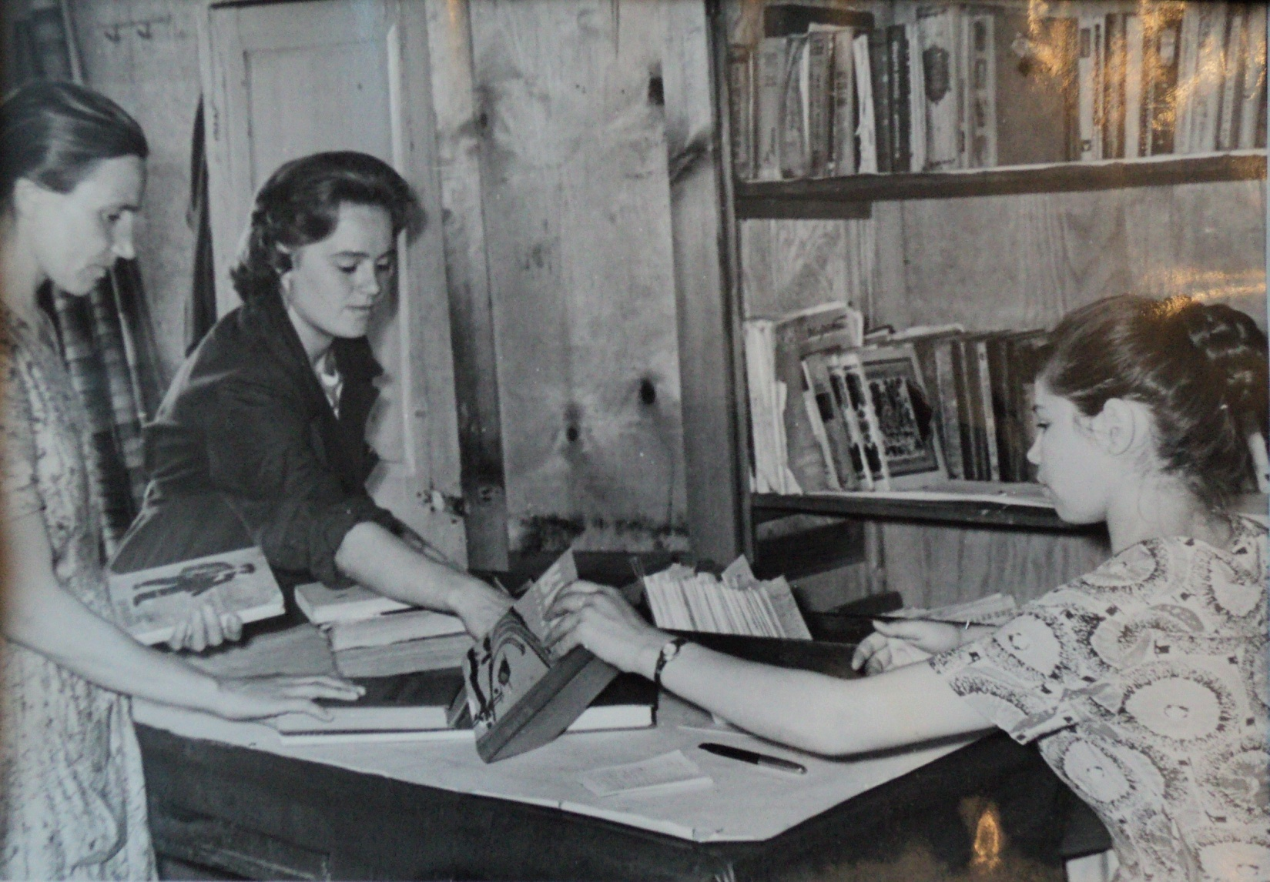
Кафедра обслуживания студентов

Slide 51
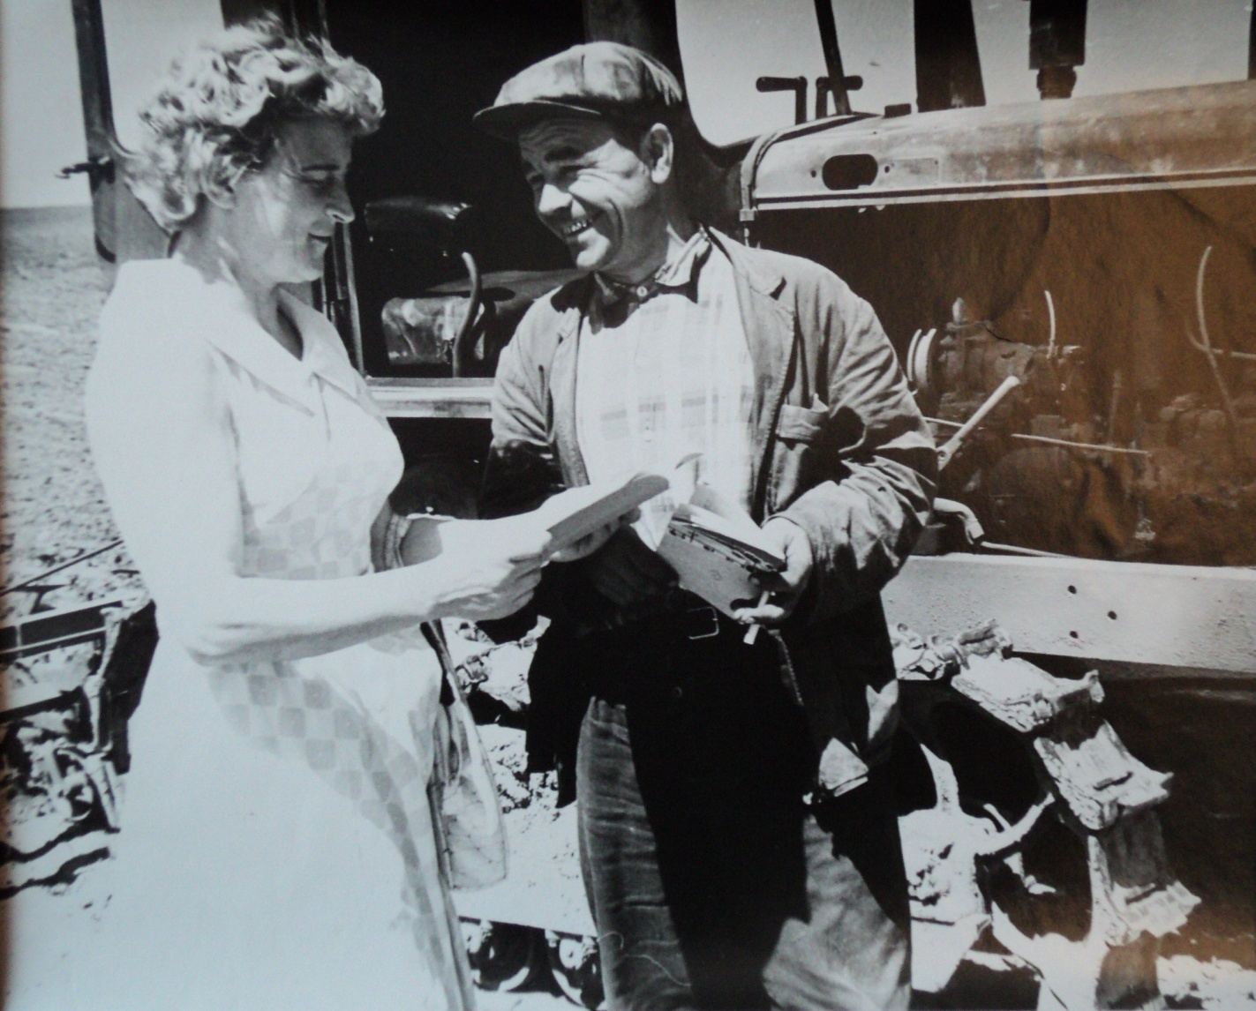
Информация на рабочих местах
Библиотекари выезжали в колхозы и совхозы с обзорами литературы, политинформациями, приносили свежую прессу

Slide 52
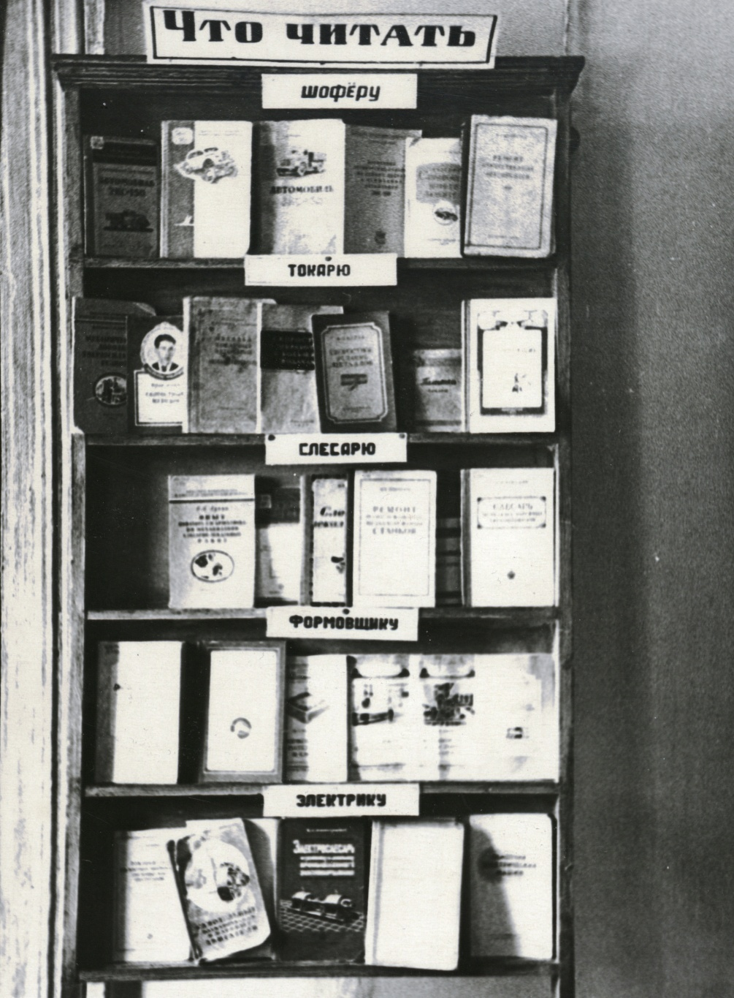
Выставка «Что читать»

Slide 53
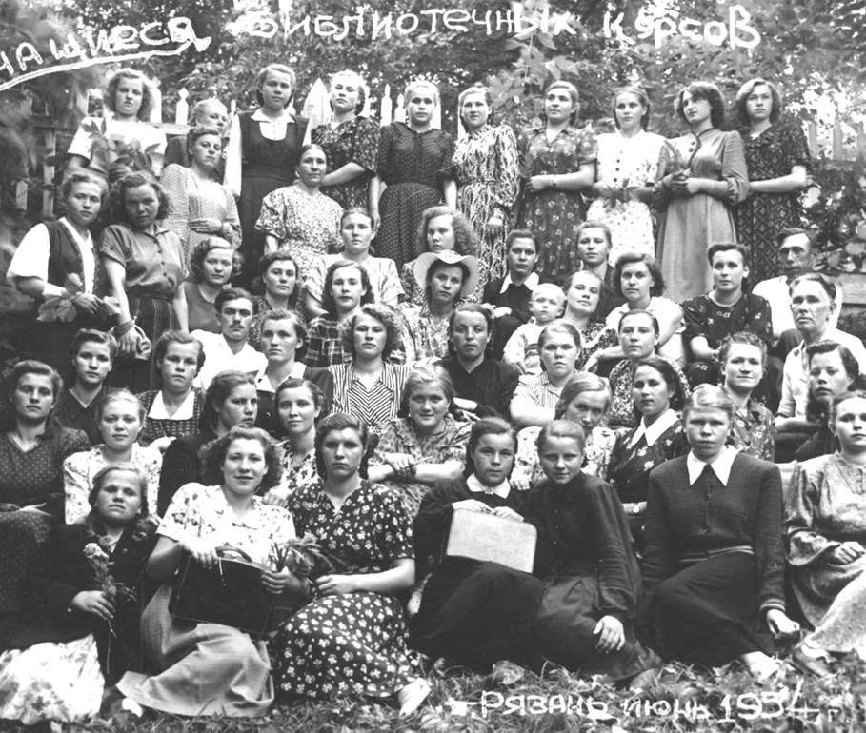
1954 (июнь)
Учащиеся библиотечных курсов г. Рязань

Slide 54
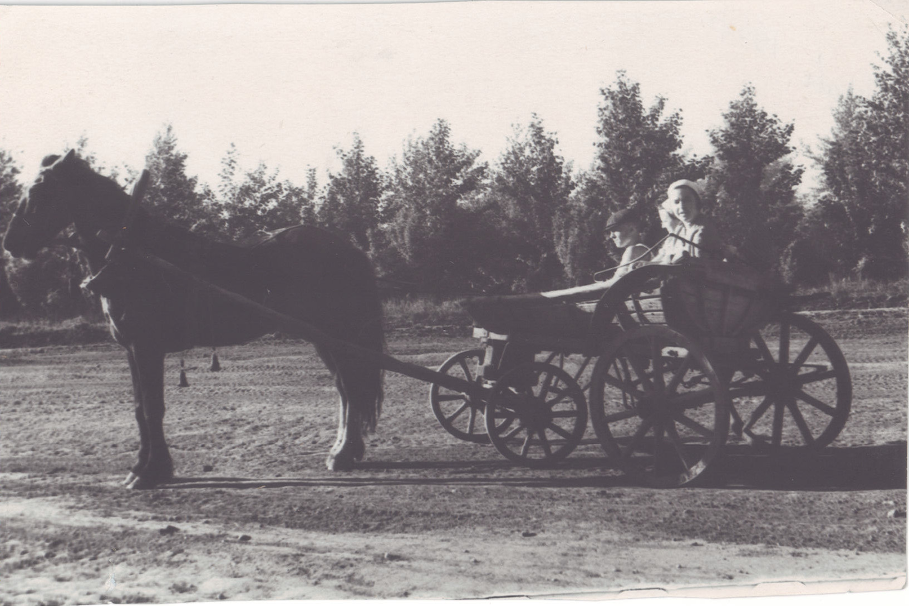
1957 (май)
Библиотекари в командировке в
с. Листвянка Рязанской области

Slide 55
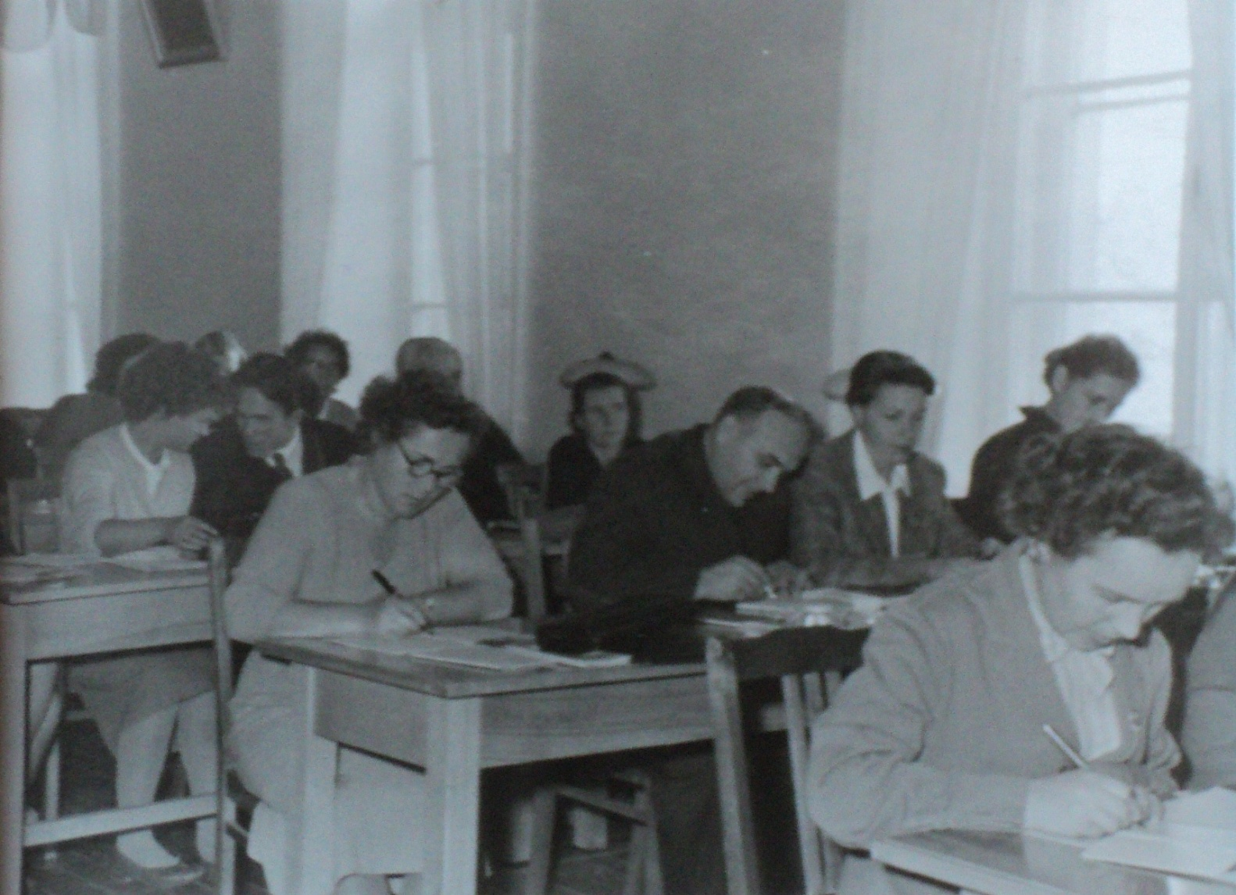
Конец 1950-х годов
В читальном зале Рязанской областной библиотеки им. Горького

Slide 56
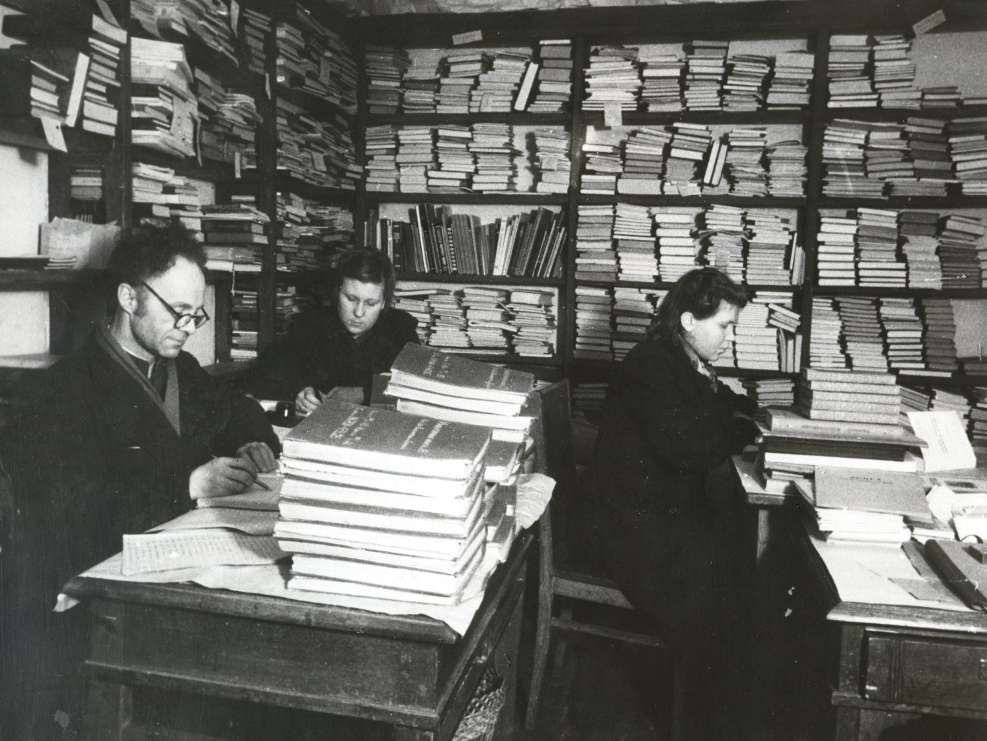
В отделе обработки литературы

Slide 57
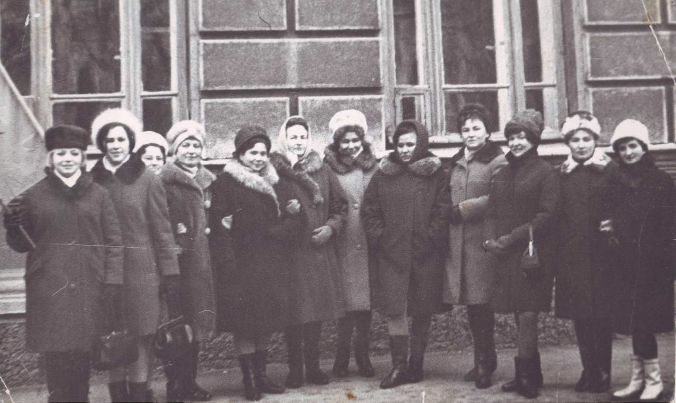
1960-е
Сотрудники областной библиотеки
справа налево: Суслова Людмила Александровна, Федотова Надежда Николаевна, Шалина Лилия Иосифовна, Гончаренко Елизавета Яковлевна, Гончарова Екатерина Федоровна, Аленушкина Раиса Петровна.

Slide 58

Новое здание библиотеки построено в 1964 г.

Slide 59

1964 г. (ноябрь)
Первое собрание коллектива в новом знании библиотеки

Slide 60

Экслибрис Рязанской областной библиотеки им. Горького

Slide 61

1965 г. На майской демонстрации
В центре библиотекарь З.В. Хрусталева

Slide 62

1965
Молодые библиотекари на острове

Slide 63

1967
Митинг, посвященный открытию стелы М. Горькому

Slide 64

1967
Библиобус

Slide 65

На третьем этаже Рязанской областной библиотеки
Рязань: фотоальбом. – М.: Московский рабочий, 1968. (фото Е. Кассина и М.Редкина) / Электронный ресурс: http://pardon62.livejournal.com/283365.html

Slide 66

1969
Молодые библиотекари на демонстрации.
Стоят слева направо: Урубкова Е.Ф., Снегирева Н. О., Анастасова М.Э., Суслова Л.А., Попова Л.Н., Блохина А.И., Горбатова Л.В., Гладкова Л.Н., Петушкова Л.Н., Гомозова Е.А., Анфимова Л.В.
Сидит справа: Суровова В.В.

Slide 67

1971 г. Комсомольский ленинский зачет

Slide 68

Кафедры выдачи литературы читального зала
Слева на обслуживании молодой библиотекарь Р.П. Аленушкина

Slide 69

Библиотекари в поездке по
Рязанской области

Slide 70

Библиотекари на экскурсии по реке Оке

Slide 71

1970-е
Молодой библиотекарь З. Хрусталева рассказывает о поездке в Прагу (Чехословакия)

Slide 72

1971

Slide 73

17 апреля 1971 г.
Комсомольцы на субботнике

Slide 74

1972 г. Библиотекари с гостями из Польской народной республики

Slide 75

1978
Заседание партийно-комсомольского бюро слева направо:
Петушкова Л.Н., в центре Французова (Выропаева) Н.А., Костьянова А.П.

Slide 76

Поздравляем! 60 лет комсомолу
Партийно-комсомольское собрание
Слева направо: Кулакова (Фролова) Т.Ф., Баранова А.Я. (секретарь парторганизации)

Slide 77

1978
Выступает секретарь комсомольской организации
Наталья Александровна Французова (Выропаева)

Slide 78

Комсомольское собрание. Ленинский зачет

Slide 79

Ленинский зачет
Слева направо: Бургова Л.И., Петушкова Л.Н., Юрьева (Ивахненко) Н.В.,
Французова (Выропаева) Н.А.

Slide 80

На субботнике

Slide 81

На уборке территории библиотеки
Слева направо: третья Урубкова Е.Ф.

Slide 82

На сборе урожая яблок

Slide 83

Библиотекари на коммунистическом субботнике
Вторая слева Урубкова Е.Ф.

Slide 84

Комсомольцы в совхозе
В центре Н.А. Французова (Выропаева), вторая справа М.Э. Анастасова

Slide 85



Slide 86



Молодежный вечер

Slide 87

Комсомольский молодежный вечер
Терехова Л.В., Понедельникова И., Ионкина В., Суслова Л.А.

Slide 88

В рабочий полдень на крыльце библиотеки
Слева сидит Л.В. Горбатова

Slide 89

На демонстрации
Справа Н.В. Крылова

Slide 90

На демонстрации
Слева направо: В.Н. Волкова, Н.В. Макарова

Slide 91

Технические знания - молодым
Зав.отделом технической литературы Н.Г. Назарова беседует с молодыми читателями у выставки

Slide 92
В 1991 - 2008 годах
деятельность молодежной организации в библиотеке не просматривается, по ряду причин библиотекарей молодежного возраста не было в штате.
Работу с молодежной аудиторией вели библиотекари независимо от возраста.

Slide 93
«Не расстанусь с комсомолом…»
28 сентября 1991 года был образован Российский союз молодежи (РСМ) - молодежная общественная организация, которая отождествляет свое прошлое с историей комсомола.

Slide 94
1991
На чрезвычайном XXII съезде ВЛКСМ
(27-28 сентября 1991 года) на 73 году
(от момента создания) комсомол прекратил существование, правопреемниками стали республиканские Союзы молодежи.

Slide 95

Значок Российского союза молодежи

Slide 96
Рязанская областная библиотека имени Горького
выступает в качестве площадки для творческих, интеллектуальных досуговых мероприятий, организованных Рязанской областной организацией Российского союза молодежи (РСМ), Рязанским региональным отделением Ассоциации студенческих объединений (АСО), Советом молодых библиотекарей Рязанской области при поддержке министерства образования и молодежной политики Рязанской области.

Slide 97

2009 г. (12 января) организован Совет молодых библиотекарей
Основными целями создания совета стали:
Развитие профессионального и творческого потенциала молодых сотрудников.
Повышение престижа библиотеки и библиотечной профессии.
Привлечение молодежи к чтению.
Сотрудничество с различными молодежными организациями Рязани и России.

Slide 98


Формы работы молодежного совета:
лагерь-семинар молодых библиотекарей Рязанской области;
форумы молодых библиотекарей Центрального федерального округа России;
профессиональный туризм и участие молодых в мероприятиях общероссийского уровня;
участие в международных конвентах молодых библиотекарей;
организация различных мастер-классов;
областной конкурс молодых библиотекарей «За новый имидж и статус профессии» (проводится с 2011 г.).

Slide 99

В 2011 г. построен новый корпус библиотеки

Slide 100




Центр молодежных инноваций

Slide 101

Лагерь-семинар молодых библиотекарей
«Будущее в настоящем» (24-26.02.2012)

Slide 102





Киноклуб «Формат»

Slide 103


Акции
«Добрая книга»
«КнигоМания»

Slide 104




Открыта комната для детей «Сказочный домик» (20 ноября 2012 г.)

Slide 105





V Форум молодых библиотекарей России - 2013 (29 сентября по 3 октября, г. Рязань), посвящен
20-летию программы «Молодые в библиотечном деле».
Девиз Форума - «Будущее в настоящем».

Slide 106

Молодые библиотекари

Slide 107

«Дни правовой грамотности» для студентов

Slide 108

Фестиваль настольных и нестандартных интеллектуальных игр «Монополиум»

Slide 109

«Монополиум»

Slide 110

Межрегиональный фестиваль молодежной поэзии «Муzа»

